Slide 1
Chapter 24
전송층 프로토콜 (Transport Layer Protocol)
.

Slide 2
Chapter 24: 목차
24.1 도입
24.2 UDP (User Datagram Protocol)
24.3 TCP (Transmission Control Protocol) 24.4 SCTP (Stream Control Transmission Protocol)

Slide 3
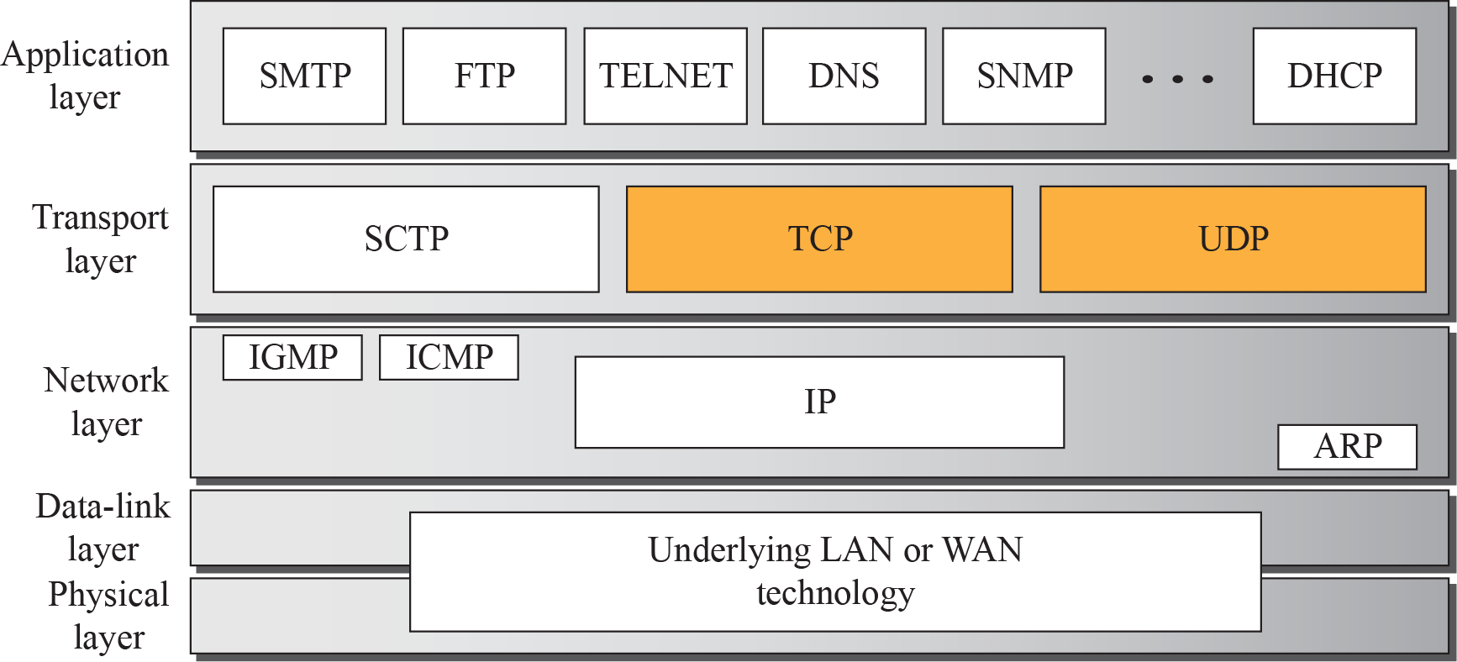
24.1 전송 계층 프로토콜
Figure 24.1: TCP/IP protocol suite에서 전송 계층 프로토콜의 위치

Slide 4
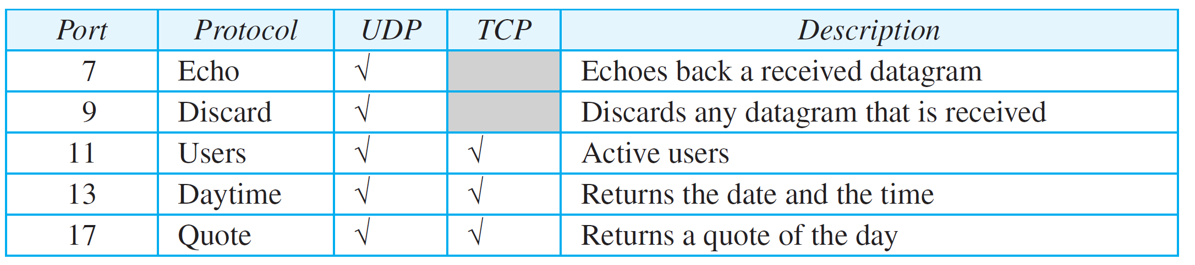
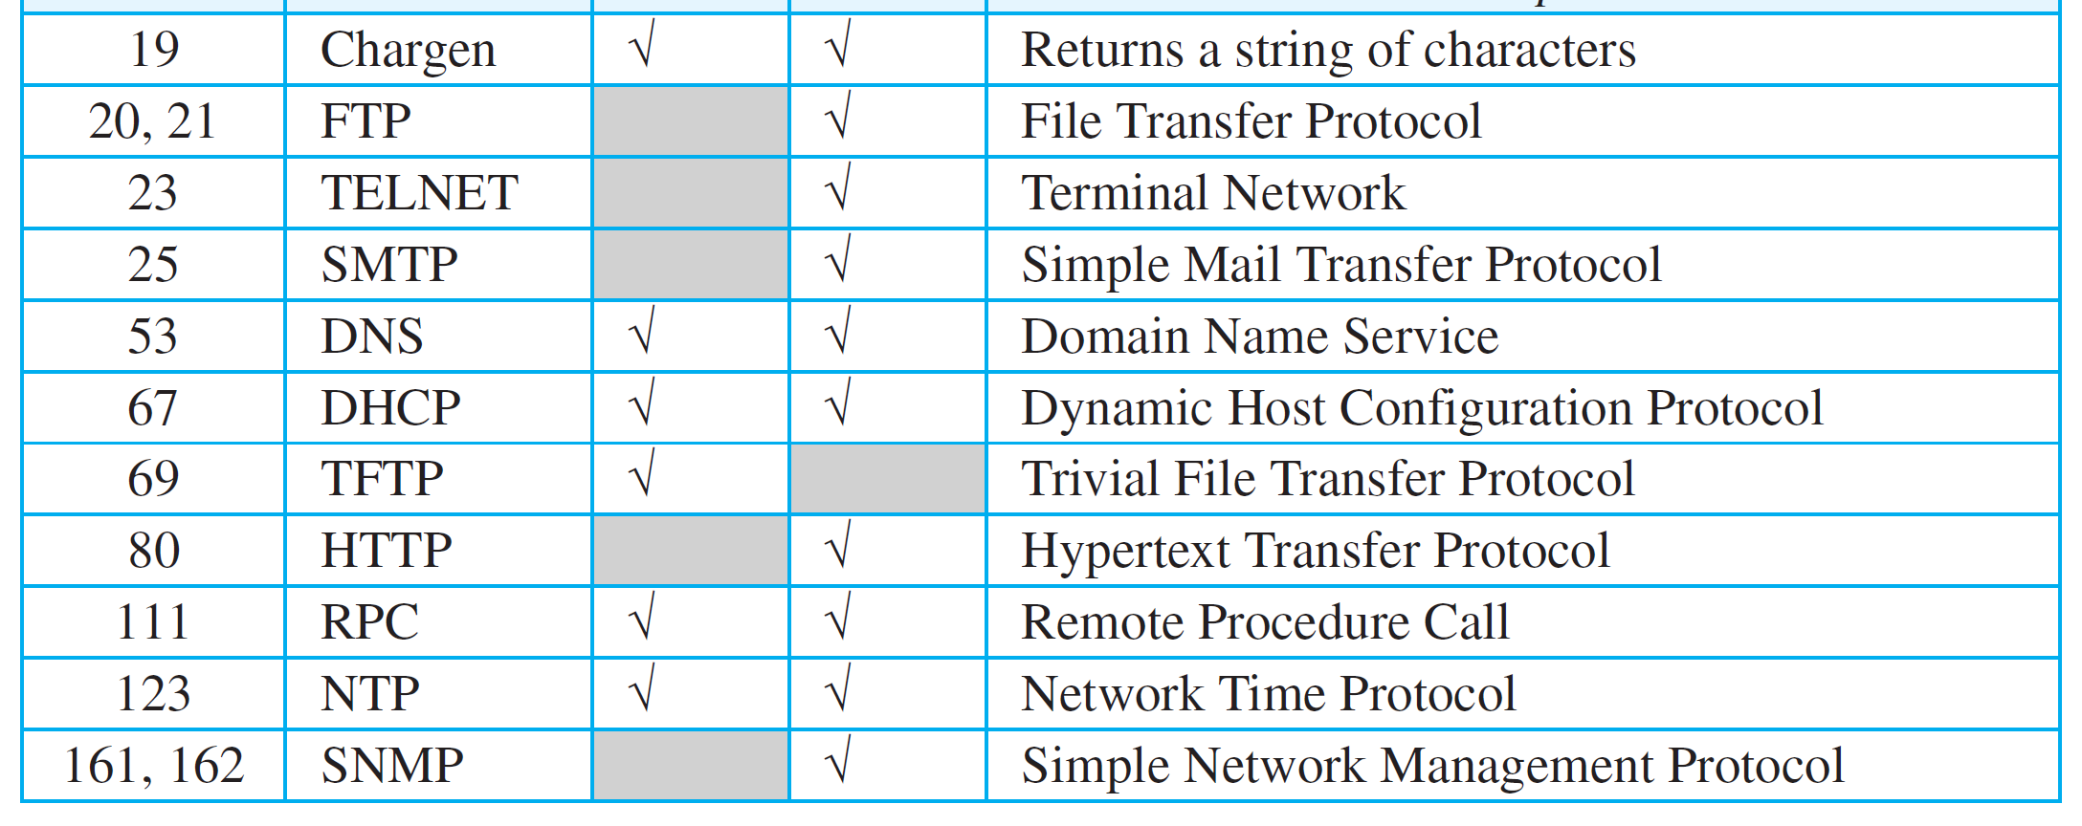
표 24.1: UDP와 TCP에서 사용되는 잘 알려진 포트번호

Slide 5
24.2 USER DATAGRAM PROTOCOL (UDP)
UDP(User Datagram Protocol)는 비연결형, 비신뢰성 전송 프로토콜이다. 호스트 대 호스트의 통신 대신 프로세스-대-프로세스 통신을 제공하는 것 이외에는 IP 서비스에 추가되는 기능이 아무 것도 없다. UDP는 최소한의 오버헤드만 사용하는 매우 간단한 프로토콜이다.

Slide 6
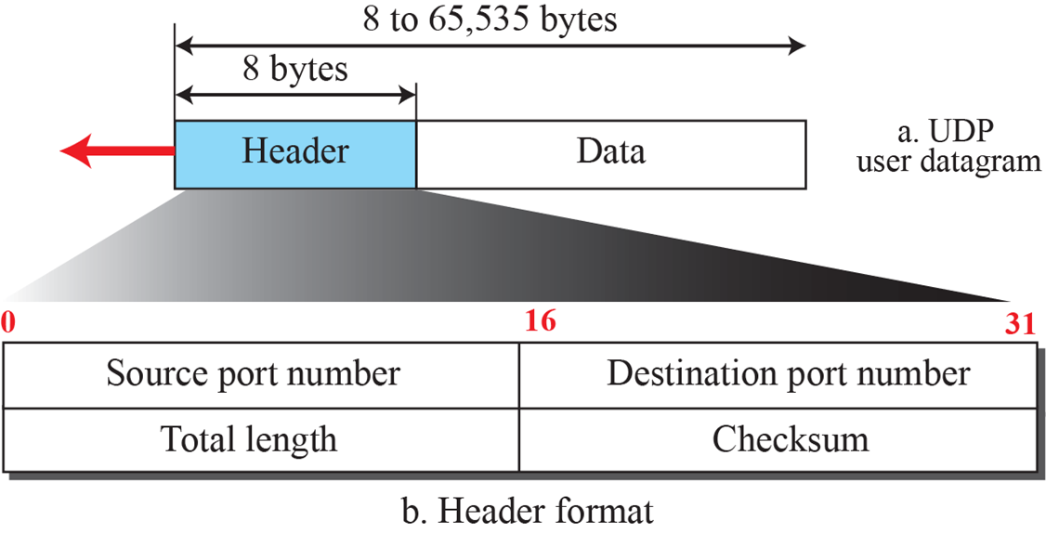
24.2.1 사용자 데이터그램
사용자 데이터그램(User Datagram)으로 불리는 UDP 패킷은 각각 2바이트(16비트) 크기를 갖는 4개의 필드로 만들어진 8바이트의 고정된 헤더를 갖는다. 처음 두 필드는 발신지와 목적지의 포트번호를 정의한다. 세 번째 필드는 사용자 데이터그램의 총 필드 길이를 정의한다. 16비트는 0에서 65,535 사이의 전체 길이를 정의할 수 있다.
Figure 24.2: 사용자 데이터그램 형식

Slide 7
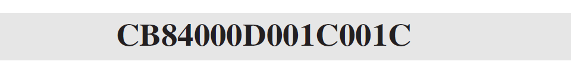
Example 24.1
다음은 16진수의 형식으로 UDP 헤더를 나타낸 것이다.
a. 발신지 포트번호는?
b. 목적지 포트번호는?
c. 사용자 데이터그램의 총 길이는?
d. 데이터의 길이는?
e. 데이터의 전송 방향이 클라이언트로부터 서버쪽으로 인가 아니면 반대의 방향인가?
f. 클라이언트 프로세스는 무엇인가?

Slide 8
Example 24.1 (continue)
Solution
a. 발신지 포트번호는 처음 네 개의 16진수 (CB84)₁₆ 이며, 십진수로 표현하면 52100이다.
b. 목적지 포트번호는 두 번째 네 개의 16진수 (000D)₁₆ 이며, 십진수로 표현하면 13이다.
c. 세 번째 네 개의 16진수(001C)₁₆는 UDP 패킷의 전체 길이를 나타내며, 28바이트 이다.
d. 데이터의 길이는 패킷의 전체 길이에서 헤더의 길이를 뺀 것으로 28 – 8 = 20바이트 이다.
e. 목적지 포트번호가 13 (잘알려진 포트)이므로, 클라이언트로부터 서버로 패킷이 전송되었다.
f. 클라이언트 프로세스는 Daytime(표 24.1 참고) 이다.

Slide 9
24.2.2 UDP Services
앞서 전송 계층 프로토콜에서 제공되는 일반적인 서비스에 대해 살펴보았다. 이 절에는 이러한 일반적인 서비스 중에서 어떤 서비스가 UDP에 의해 제공되는지 살펴본다.
프로세스-대-프로세스 통신
UDP는 IP 주소와 포트번호로 구성된 소켓을 이용하여 프로세스-대-프로세스 통신
비연결형 서비스
UDP에 의해 전송되는 각각의 사용자 데이터그램은 서로 독립적 의미
데이터그램에는 번호가 붙지 않음
TCP 프로토콜과 다르게 연결 설정(connection establichment)과 연결 종료(connection termination) 없음
즉, 각 사용자 데이터그램이 다른 경로를 통하여 전달될 수 있음
65,507바이트(65,535바이트 – UDP 헤더의 8바이트 – IP 헤더의 20바이트)보다 작은 메시지를 보내는 프로세서만이 UDP 사용가능

Slide 10
24.2.2 UDP Services
흐름 제어
UDP는 흐름 제어 기능이 없어 윈도우 메커니즘 역시 없음
수신측에서 받는 메시지로 인한 오버플로우 발생 가능성
오류 제어
UDP는 검사합을 제외한 오류 제어 메커니즘이 없음
즉 메시지 손실 및 중복을 송신자가 알 수 없다는 것
수신측에서 검사합을 사용해 오류를 감지하면 데이터그램 폐기

Slide 11
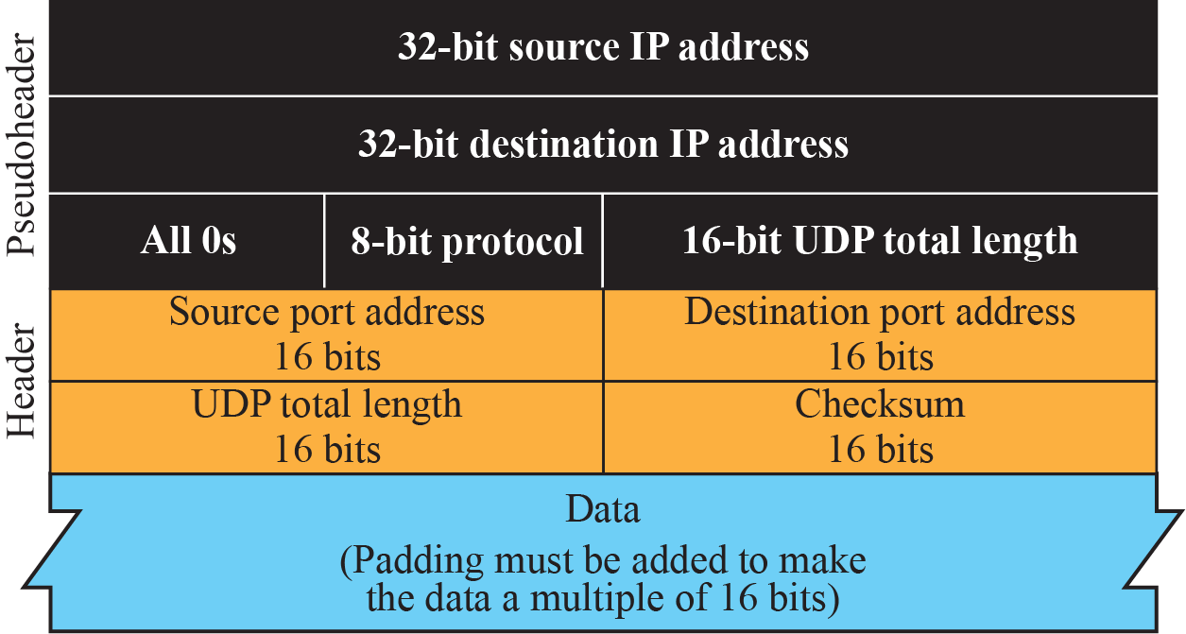
24.2.2 UDP Services
검사합(Checksum)
UDP 검사합 계산은 의사헤더(pseudoheader), UDP 헤더, 응용 계층으로부터 온 데이터의 세 부분을 포함
만약 검사합이 의사헤더를 포함하지 않는다면 사용자 데이터그램은 안전하고 정상적으로 도착가능
그러나 IP 헤더에 오류가 발생하면 잘못된 호스트로 전달 될 수 있음
검사합의 옵션 포함 사항
UDP 패킷의 송신자는 검사합 계산을 선택하지 않을 수도 있음
이 경우 전송 전 검사합 필드는 0
검사합을 계산하는 경우 결과값이 모두 0이면 검사합 값을 모두 1로 변경 후 전송
Figure 24.3: 검사합 계산을 위한 의사헤더
Notes:
검사합 값이 모두 0일 때 검사합 값을 모두 1로 변경하는데, 이 이유는 송신자가 검사합 계산을 선택하지 않았을때의 메시지와 차별을 두기 위해서입니다.

Slide 12
Example 24.2
다음의 가상 상황에서 검사합으로 어떤 값이 전송되는가?
a. 송신자는 검사합을 포함하지 않기로 결정한다.
b. 송신자는 검사합을 포함하기로 결정했지만, 검사합의 값이 모두 1이다.
c. 송신자는 검사합을 포함하기로 결정했지만, 검사합의 값이 모두 0이다.

Slide 13
Example 24.2 (continued)
Solution
a. 검사합이 계산되지 않았다는 것을 알리기 위해 검사합 필드의 값은 모두 0으로 설정된다.
b. 송신자가 합에 보수를 취한 결과가 모두 0이면, 송신자를 전송하기 전에 결과값에 다시 보수를 취한다. 즉 검사합으로 전송되는 값은 모두 1이다. 두 번째 보수 연산은 a의 경우와의 혼돈을 피하기 위해 필요하다.
c. 합의 계산에 포함되는 모든 항목의 값이 0인 상황은 결코 일어날 수 없는 불가능한 경우이다. 의사헤더의 필드들은 0이 아닌 값을 가지고 있다.

Slide 14
24.2.2 UDP Services
혼잡 제어(Congestion Control)
UDP는 비연결형 프로토콜이기 때문에 혼잡 제어를 제공하지 않음
캡슐화와 역캡슐화(Encapsulation and Decapsulation)
한 프로세스에서 다른 프로세스로 메시지를 보내기 위해 캡슐화와 역캡슐화 수행
큐잉(Queuing)
UDP에서 큐(Queue)는 포트와 관련이 있음
클라이언트는 시작시 운영체제에 포트번호를 요청하며, 프로세스와 연계된 입력 큐와 출력 큐가 생성
다중화와 역다중화(Multiplexing and Demultiplexing)
TCP/IP 프로토콜 호스트에서 UDP 서비스를 원하는 프로세스는 UDP를 여러 개 가질 수 있음
UDP와 일반 단순 프로토콜과의 비교
비연결형 단순 프로토콜과 UDP의 차이점은 UDP는 수신측에서 훼손된 패킷을 감지하기 위해 부가적인 검사합을 사용
UDP는 비연결형 단순 프로토콜의 한 예이며, 오류 감지를 위해서 부가적인 검사합을 패킷에 포함하는 것만 차이가 있다.
Notes:
UDP는 비연결형 프로토콜이기 때문에 혼잡 제어를 제공하지 않으며, 패킷은 작고 산발적으로 전송된다고 가정합니다. 그 이유는 UDP가 비디오/오디오 같은 실시간 트래픽을 전송하는데 사용되기 때문입니다.

Slide 15
24.2.3 UDP Applications
비록 UDP가 신뢰성 있는 전송 계층 프로토콜을 위한 어떤 기준도 만족하지 않지만, UDP를 선호하는 응용도 있다. 그 이유는 어떤 서비스들은 신뢰성 서비스를 받아들이지 않거나 선호하지 않기 때문이다. 응용 설계자는 최적을 얻기 위해 타협해야 할 때도 있다. 이 절에서는 응용프로그램을 설계할 때 고려된 UDP의 특징에 대해 살펴보고, 이러한 특징을 이용하는 대표적인 응용에 대해서 살펴본다.
비연결형 서비스
UDP 패킷은 동일한 응용프로그램으로부터 전송되는 다른 패킷들과는 독립적
예) 클라이언트 응용이 서버에게 짧은 요청을 전송하고, 짧은 응답을 수신할 때
연결지향은 연결을 설정하고 종료하기 위한 오버헤드가 상당히 클 수 있음
오류 제어의 결함
UDP는 오류 제어를 제공하지 않아 비신뢰성 서비스를 제공
신뢰성 서비스는 손실되거나 훼손된 메시지를 재전송해야 하며, 이것은 수신측 전송 계층 역시 손실되거나 훼손된 메시지를 즉시 응용에게 전송되지 못함을 의미

Slide 16
Example 24.3
DNS(26장 참조)와 같은 클라이언트 서버 응용은 클라이언트가 짧은 요청을 서버에게 전송하고 서버로부터 빠른 응답 수신을 원하기 때문에 UDP 서비스를 이용한다. 요청과 응답은 각각 하나의 사용자 데이터그램에 들어갈 수 있다. 각각의 방향으로 단지 하나의 메시지만 교환되기 때문에 비연결형 특징은 문제가 되지 않는다. 클라이언트나 서버는 메시지가 순서에 맞지 않게 전달되는 것을 고려하지 않는다.

Slide 17
Example 24.4
전자메일에서 사용되는 SMTP(27장 참조)와 같은 클라이언트 서버 응용은 사용자가 멀티미디어(즉 이미지, 음성, 영상)를 포함하는 긴 e-mail 메시지를 전송할 수 있기 때문에 UDP의 서비스를 이용하지 않는다. 만일 응용이 UDP를 사용하고 메시지가 하나의 단일 사용자 데이터그램에 들어가지 않으면, 응용은 메시지를 여러 개의 사용자 데이터그램으로 쪼개야한다. 여기에서 비연결형 서비스는 문제를 야기할 수 있다. 사용자 데이터그램은 순서에 맞지 않게 수신자에 도착해서 전송될 수 있다. 수신측의 응용은 조각의 재배열을 할 수 없다. 이것은 긴 메시지를 전송하는 응용프로그램에게는 비연결형이 단점이 될 수 있다는 것을 의미한다. SMTP에서 메시지를 전송할 때, 그 메시지에 대한 빠른 응답을 기대하지 않는다(어떤 경우에는 응답이 요구되지 않는다). 즉 SMTP에서 연결 지향 서비스 고유의 긴 지연은 중요한 문제가 아니다.

Slide 18
Example 24.5
매우 큰 문서 파일을 인터넷을 통해 다운받고 있다고 가정해 보자. 이 경우엔 신뢰성 서비스를 제공하는 전송 계층을 사용해야 한다. 파일을 열었을 때 파일의 일부분이 손실되거나 훼손되는 것을 원하지 않기 때문이다. 파일 전달 사이에 발생하는 지연은 중요한 문제가 아니다. 단지 파일을 보기 전에 전체 파일이 구성되기를 기다린다. 이 경우에 UDP는 적합한 전송 계층이 아니다.

Slide 19
Example 24.6
스카이프와 같은 실시간 상호작용을 하는 응용프로그램을 사용한다고 가정해 보자. 소리와 영상 프레임으로 나누어져 있고 한 프레임을 전송 후 다른 프레임을 보낸다. 만일 전송 계층에서 훼손되거나 손실된 프레임을 재전송하게 되면 전체 전송의 동기가 맞지 않게 된다. 이럴 경우에 시청자는 갑자기 빈 화면만 볼 것이고 두 번째 프레임이 도착하기 전까지 기다려야 한다. 이는 용납될 수 없는 문제이다. 그렇지만 화면의 작은 부분이 하나의 단일 사용자 데이터그램으로 전송된다면, 수신 UDP는 훼손되거나 손실된 패킷을 무시하고 나머지 패킷을 응용프로그램으로 전달한다. 짧은 시간 동안 화면의 일부분이 공백으로 표시되겠지만 대부분의 시청자들은 인식하지 못한다. 그렇지만 영상은 순차적으로 재생되어야 하기 때문에 UDP 상에서 동작하는 스트리밍 오디오, 영상 그리고 음성 응용들 중 순서가 바뀐 프레임들을 다시 순서화하거나 버려야 한다.

Slide 20
24.2.3 UDP Applications
TCP보다 UDP의 서비스가 더 효율적인 응용들
UDP는 단순한 요청-응답 통신을 필요로 하고 흐름 제어와 오류 제어에 큰 관련이 없는 프로세스에 적절하다. FTP와 같이 대량의 데이터를 보내야 하는 프로세스에서는 일반적으로 사용되지 않는다(26장 참조).
UDP는 내부에 흐름 제어와 오류 제어 메커니즘을 가지고 있는 프로세스에 적절하다. 예를 들어 TFTP(Trivial File Transfer Protocol) 프로세스는 흐름 제어와 오류 제어를 포함한다. 그러므로 TFTP는 UDP를 쉽게 사용할 수 있다.
UDP는 멀티캐스팅(multicasting)에 적합한 전송 프로토콜이다. 멀티캐스팅 기능은 UDP 소프트웨어에 내장되어 있지만 TCP 소프트웨어는 내장되어 있지 않다.
UDP는 SNMP와 같은 관리 프로세스에 사용된다(27장 참조).
UDP는 라우팅 정보 프로토콜(RIP, Routing Information Protocol)과 같은 경로 갱신 프로토콜에 사용된다(20장 참조).
UDP는 수신된 메시지 조각들 간의 지연이 동일해야 하는 실시간 응용들에 의해 일반적으로 사용된다(28장 참조).

Slide 21
24.3 전송 제어 프로토콜 TRANSMISSION CONTROL PROTOCOL
TCP(Transmission Control Protocol)은 연결 지향적인 신뢰성 있는 프로토콜이다.
TCP는 연결지향적 서비스를 제공하기 위해 연결 설정, 데이터 전송, 연결해제 단계를 정의한다.
TCP는 신뢰성을 제공하기 위해 GBN과 SR 프로토콜 조합을 사용한다.
TCP는 인터넷에서 가장 일반적인 전송층 프로토콜이다.

Slide 22
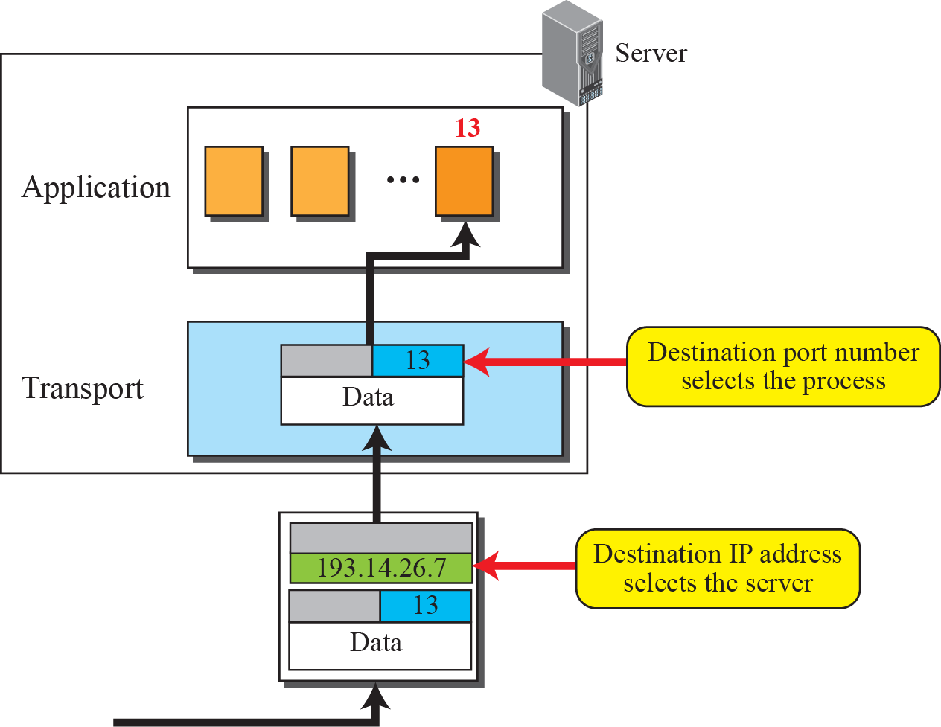
24.3.1 TCP Services
TCP를 자세히 설명하기 전에 TCP가 응용 계층에 있는 프로세스에 제공하는 서비스에 대해 먼저 살펴보기로 하자.
Process-to-Process Communication
UDP와 같이 TCP는 포트번호를 이용하여 프로세스-대-프로세스 통신을 제공

Slide 23
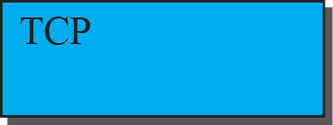
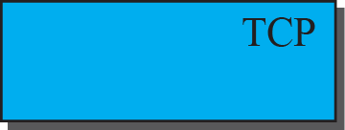
24.3.1 TCP Services
스트림 전송 서비스
UDP와는 다르게 TCP는 스트림 기반의 프로토콜
UDP에서 프로세스는 UDP에게 미리 정해진 크기 이내의 메시지를 전송
TCP에서 송신 프로세스는 바이트 스트림 형태로 데이터를 전송
TCP에서는 두 개의 프로세스가 가상의 “튜브”로 연결
이 튜브를 통해 2개의 프로세스가 연결된 것 같은 환경 제공
Figure 24.4: 스트림 전송

Slide 24
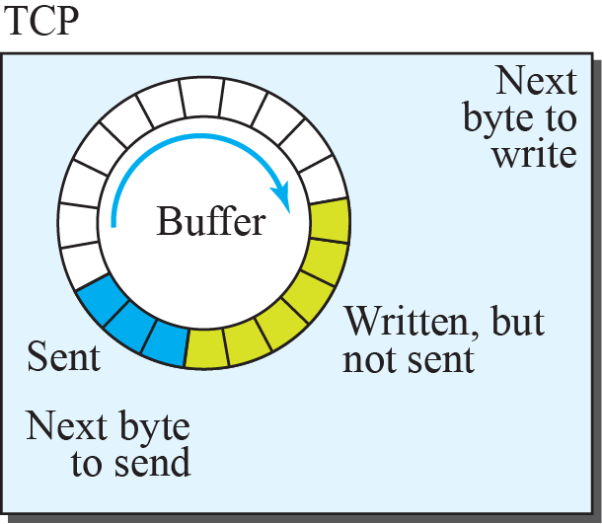
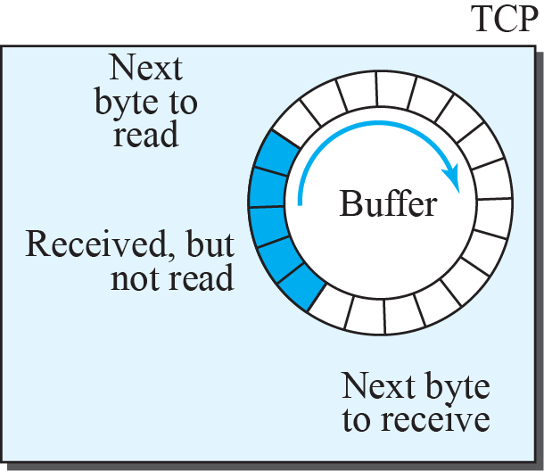
24.3.1 TCP Services
스트림 전송 서비스
송신 버퍼와 수신 버퍼
송신 및 수신 프로세스가 동일한 속도로 데이터를 생성하거나 소비하지 않을 수 있기 때문에 TCP의 경우 버퍼가 필요
TCP에는 각 방향마다 송신 버퍼와 수신 버퍼의 두 개의 버퍼 존재
Figure 24.5: 송신과 수신 버퍼

Slide 25
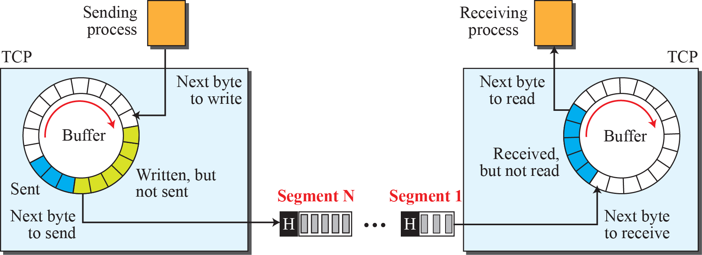
24.3.1 TCP Services
스트림 전송 서비스
TCP 세그먼트
TCP 서비스 제공자로서의 IP는 바이트 스트림의 형태가 아닌 패킷의 형태로 데이터를 전달
TCP는 일련의 바이트를 세그먼트라고 하는 패킷으로 그룹화
TCP는 각각의 세그먼트에 헤더(제어 목적)를 붙이고, IP 계층에 세그먼트를 전송 -> 캡슐화되어 전송
Figure 24.6: TCP 세그먼트

Slide 26
24.3.1 TCP Services
전이중 통신
TCP는 전이중(full-duplex) 서비스 제공
데이터를 동시에 양방향 전송 가능
다중화와 역다중화
UDP와 같이 TCP도 송신측에서 다중화를 수행
수신측에서는 역다중화 수행
UDP와 다르게 TCP는 연결 지향이므로 프로세스들 간에 연결이 설정되어야 함

Slide 27
24.3.1 TCP Services
연결 지향 서비스
A 측면의 프로세스가 B 측면에 있는 프로세스와 데이터를 주고 받고자 할 때 3단계 발생
두 TCP 간의 가상 연결 설정
양방향으로 데이터 교환
연결 종료
여기서의 연결은 ‘가상의 논리적 연결’
TCP 세그먼트는 서로 다른 경로를 거쳐 목적지에 도달
신뢰성 있는 서비스
TCP는 신뢰성 있는 프로토콜
확인응답 메커니즘 사용

Slide 28
24.3.2 TCP의 특징
앞 절에서 언급한 서비스를 제공하기 위해 이번 절에서는 TCP에서 가지고 있는 특징에 대해 간략히 살펴보고, 뒷부분에서 자세히 설명할 것이다.
번호화 시스템
바이트 번호
TCP는 한 연결에서 전송되는 모든 데이터 바이트에 번호를 매김
각 방향(송신-수신)에서 독립적으로 매겨짐
TCP는 0에서 2³²-1 사이의 임의 값을 선택하여 이를 처음 바이트 번호로 설정
임의 값이 1,057, 총 데이터 6,000바이트이면 1,057 ~ 7,056까지의 번호 매겨짐
각 방향으로 전송되는 데이터 바이트는 TCP에 의해 번호가 매겨진다.
번호는 임의로 생성된 값에서부터 시작한다.

Slide 29
24.3.2 TCP의 특징
번호화 시스템
순서 번호
바이트 번호가 매겨지면, 전송하고자 하는 세그먼트에 하나의 순서 번호를 할당
각 방향에서 순서 번호의 정의
첫 번째 세그먼트의 순서 번호는 임의의 숫자인 ISN (Initial Sequence Number)
다른 세그먼트의 순서 번호는 이전 세그먼트의 순서 번호에 이전 세그먼트가 운반한 바이트(실제 또는 가상)를 더한 것
세그먼트 내의 순서 번호 필드의 값은 그 세그먼트에 포함되는
첫 번째 데이터 바이트의 번호를 나타낸다.

Slide 30
24.3.2 TCP의 특징
번호화 시스템
확인응답 번호
TCP는 양방향이므로, 연결 설정되면 양측에서 동시에 데이터를 송수신
각 방향으로 전송되는 세그먼트에 있는 순서 번호는 그 세그먼트에 의해 운반되는 첫 번째 바이트의 번호
각 TCP는 자신이 바이트를 수신하였다는 것을 확인하기 위해 확인 응답 번호를 전송 -> 확인응답 번호는 자신이 수신하기를 기대하는 다음 바이트의 번호
확인응답 번호는 누적(cumulative)
한쪽 편에서는 수신 성공한 마지막 바이트의 번호에 1을 더한 값을 확인응답 번호로 전송
세그먼트 내의 확인응답 번호의 값은 수신하기를 기대하는
다음 바이트의 번호를 나타낸다. 확인응답 번호는 누적이다.

Slide 31
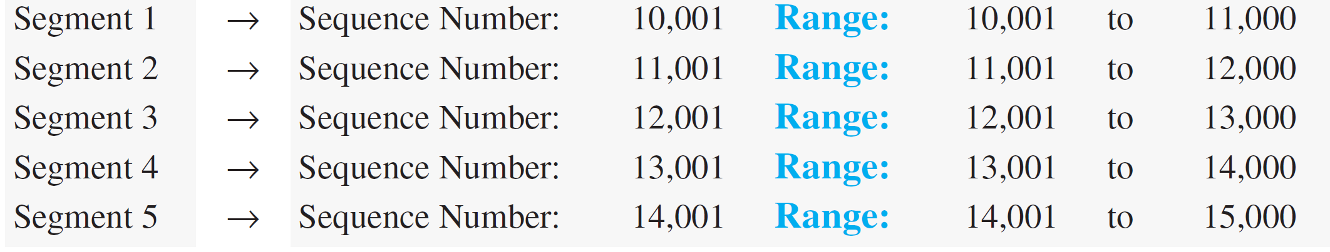
Example 24.7
TCP 연결이 5,000 바이트의 파일을 전송한다고 가정하자. 첫 번째 바이트는 10,001의 번호를 가지고 있다. 만일 각각이 1,000바이트를 가지는 5개의 세그먼트에 의해 데이터가 전달된다면, 각 세그먼트의 순서 번호는 어떻게 되는가?
Solution
다음은 각 세그먼트의 순서 번호를 보여준다:

Slide 32
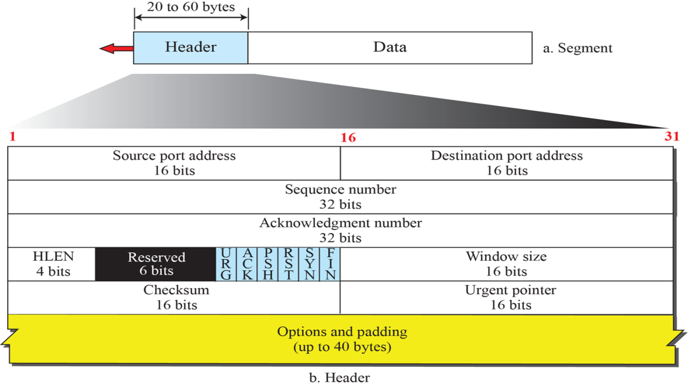
24.3.3 Segment
TCP를 자세히 살펴보기 전에 TCP 패킷 자체에 대해 살펴보기로 하자. TCP에서의 패킷은 세그먼트(segment)라 한다.
20에서 60바이트의 헤더와 응용프로그램으로부터 생성되는 데이터로 구성
옵션이 없으면 -> 20바이트
옵션 포함 -> 60바이트
Figure 24.7: TCP 세그먼트 형식

Slide 33
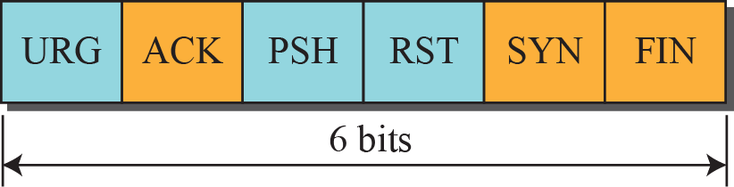
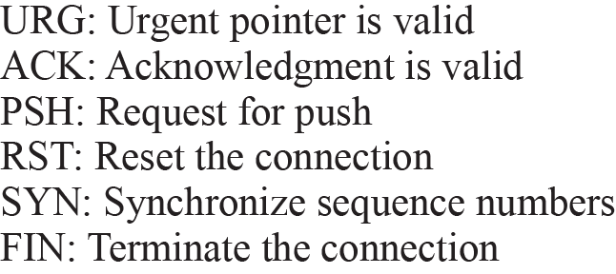
24.3.3 Segment
형식
제어
제어 필드는 6개의 서로 다른 제어 비트 또는 플래그를 나타냄
동시에 여러 개의 비트가 1로 설정 가능
이 비트들은 흐름 제어, 연결 설정 및 종료, 연결 리셋, 전송 모드를 위해서 사용 됨
Figure 24.8: 제어 필드

Slide 34
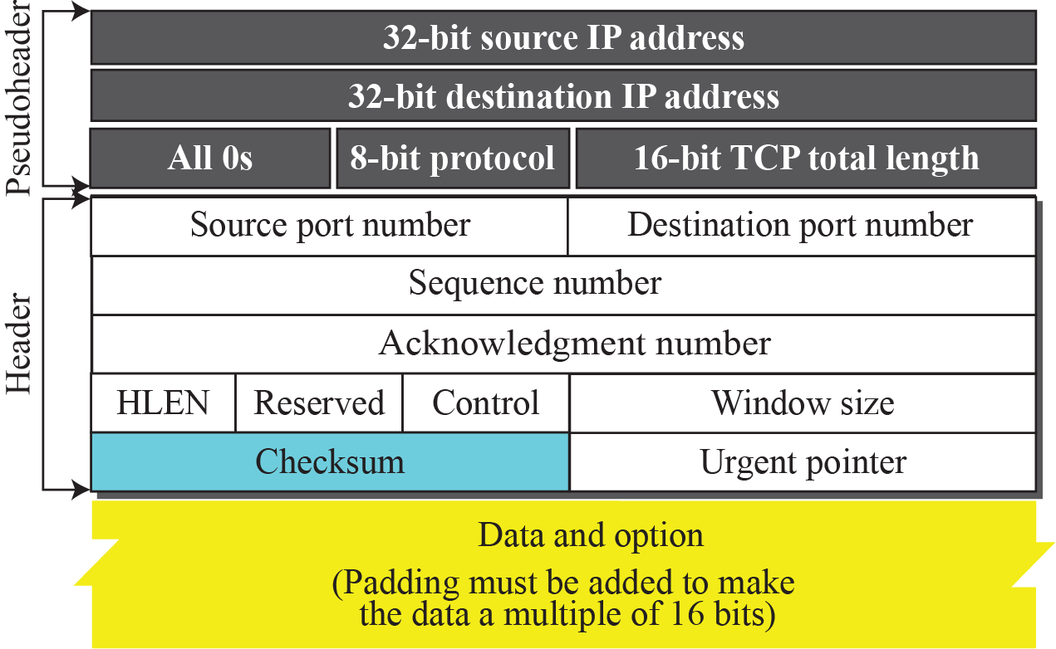
24.3.3 Segment
형식
검사합
TCP에서의 검사합의 계산은 UDP와 동일한 절차를 따름
UDP에서의 검사합(옵션) – TCP에서의 검사합(필수)
UDP와 동일하게 의사헤더가 검사합 계산을 위해 세그먼트에 추가됨
Figure 24.9: TCP 데이터그램에 추가되는 의사헤더

Slide 35
24.3.4 TCP 연결
TCP는 연결 지향 프로토콜이다. 연결 지향 전송 프로토콜은 발신지와 목적지 간에 가상경로를 설정한다. 전체 메시지를 하나의 단일 가상경로를 이용하여 전송함으로써, 손상되거나 손실된 프레임의 재전송뿐만 아니라 확인응답 등의 처리도 가능하게 된다.
연결 설정
TCP는 전이중 방식으로 데이터를 전송
연결이 되면 통신이 시작
이것은 데이터 교환 전 한편에서는 통신을 개시하고,
다른 편에서는 개시에 대한 승인이 이루어져야 함을 의미

Slide 36
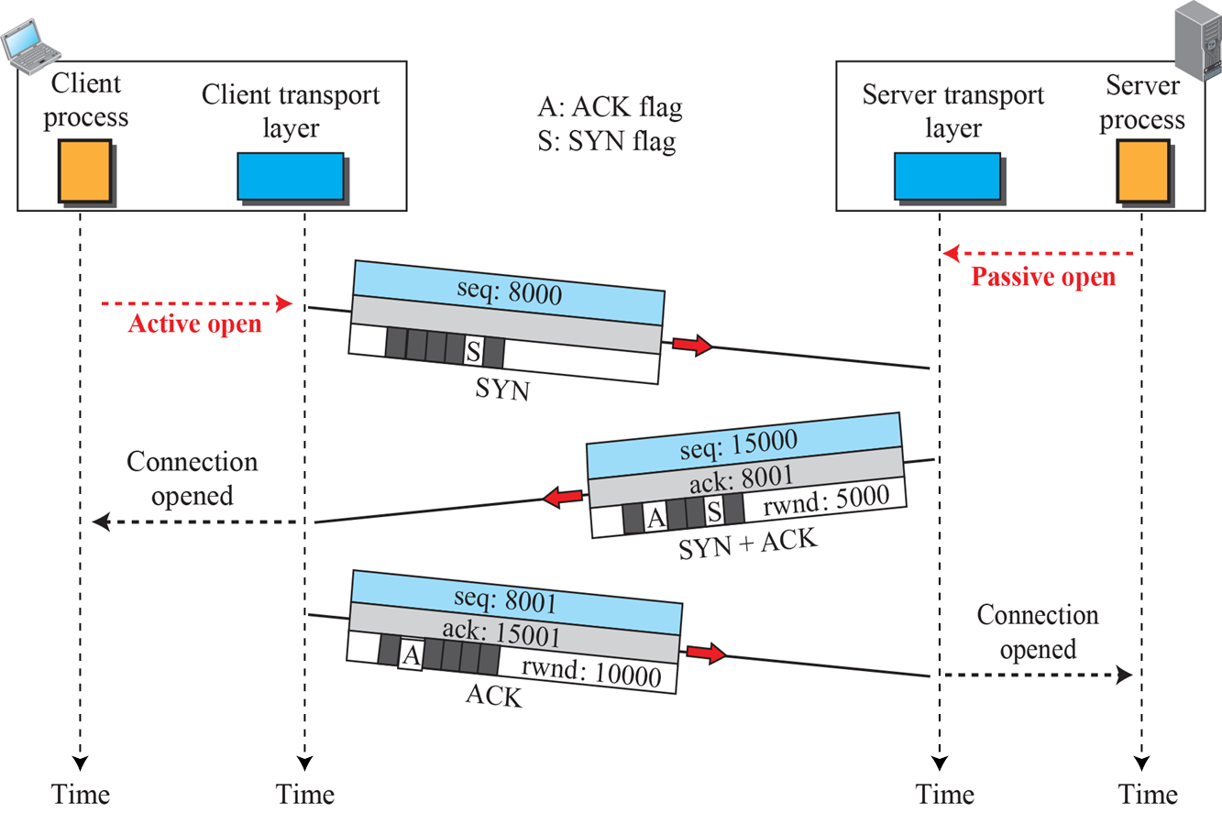
24.3.4 TCP 연결
3단계 핸드쉐이킹
TCP에서의 연결 설정은 3단계 핸드쉐이킹(Three-way handshaking)이라고 함
Figure 24.10: 3단계 핸드쉐이킹을 이용한 연결 설정

Slide 37
24.3.4 TCP 연결
3단계 핸드쉐이킹 절차
1단계
클라이언트는 첫 번째 세그먼트로서 SYN 플래그가 1로 설정된 SYN 세그먼트를 전송(동기화가 목적)
그림 24.10에서 클라이언트는 임의의 값을 첫 번째 순서 번호로 전송(ISN: 초기 순서 번호)
이 세그먼트에는 확인응답 번호가 포함되지 않음
윈도우 크기도 정의하지 않음 (윈도우 크기는 세그먼트가 확인응답 번호를 포함하는 경우에만 의미)
즉, SYN 세그먼트는 단지 하나의 제어 세그먼트이며, 어떠한 데이터도 전달하지 않음
SYN 세그먼트는 데이터를 전달하지는 않지만 하나의 순서 번호를 소비한다.

Slide 38
24.3.4 TCP 연결
3단계 핸드쉐이킹 절차
2단계
서버는 두 번째 세그먼트로서 SYN과 ACK 플래그 비트가 각각 1로 설정된 SYN+ACK 세그먼트를 전송
세그먼트는 반대 방향으로의 통신을 위한 SYN 세그먼트임
서버->클라이언트로 전송되는 바이트의 순서화를 위한 순서 번호를 초기화하기 위해 사용
서버는 ACK 플래그를 1로 설정하고 클라이언트로부터 수신하기를 기대하는 다음 순서 번호를 표시함으로써 클라이언트로부터의 SYN 세그먼트 수신을 확인응답
이 세그먼트는 SYN 세그먼트의 역할을 수행하기 때문에 하나의 순서 번호를 소비
SYN+ACK 세그먼트는 데이터를 전달하지는 않지만 하나의 순서 번호를 소비한다.

Slide 39
24.3.4 TCP 연결
3단계 핸드쉐이킹 절차
3단계
클라이언트는 세 번째 세그먼트를 전송(단순 ACK 세그먼트)
ACK 플래그와 확인응답 번호 필드를 이용하여 두 번째 세그먼트의 수신을 확인
이 세그먼트에 있는 순서 번호는 SYN 세그먼트에 있는 것과 동일한 값으로 설정(ACK 세그먼트는 어떠한 순서 번호도 소비하지 않음)
클라이언트는 서버의 윈도우 크기를 결정해야 함
ACK 세그먼트는 데이터를 전달하지 않는 경우에 순서 번호를 소비하지 않는다.

Slide 40
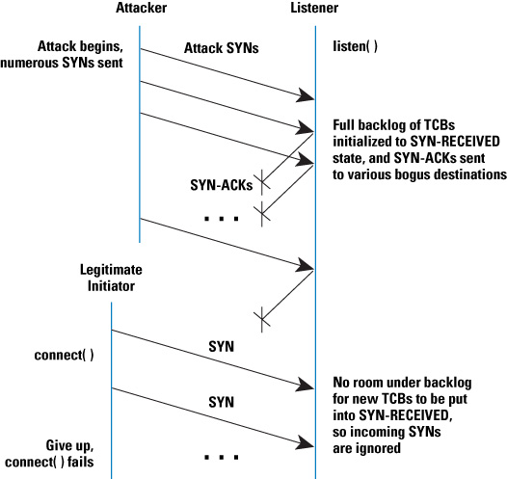
24.3.4 TCP 연결
연결설정
SYN 플러딩 공격
TCP 연결 설정 과정은 SYN 플러딩 공격이라는 중요한 보안 문제에 노출되어 있음
SYN 플러딩 공격은 공격자가 데이터그램의 발신지 IP 주소를 위조함으로써 서로 다른 클라이언트로 가장한 후에 많은 수의 SYN 세그먼트를 하나의 서버에 전송하는 경우 발생

Slide 41
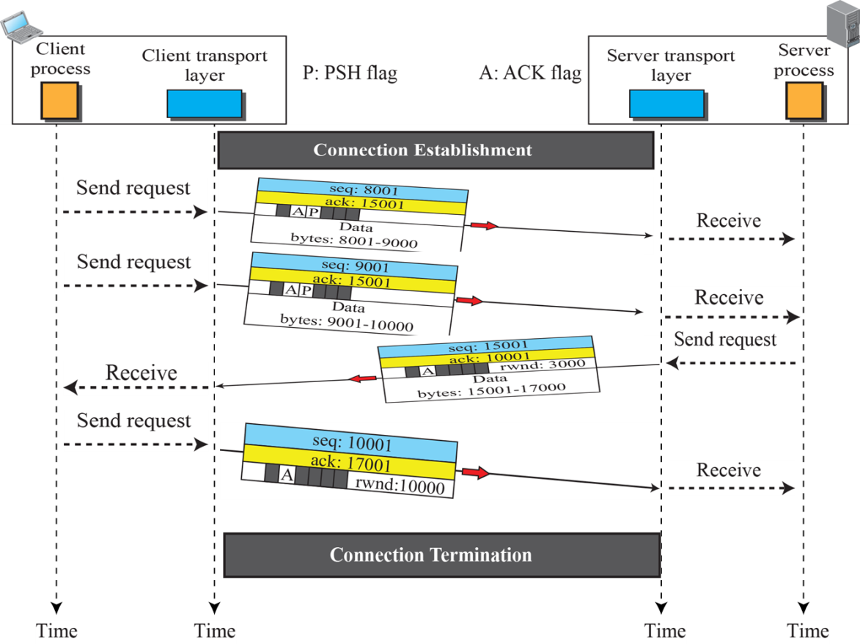
24.3.4 TCP 연결
데이터 전송
연결이 설정된 후에는 양방향으로 데이터가 전송될 수 있음
동일한 방향으로 전송되는 데이터와 확인응답은 하나의 세그먼트로 전달
확인응답에 데이터가 피기백(piggyback) 됨
Figure 24.11: 데이터 전송

Slide 42
24.3.4 TCP 연결
푸싱 데이터
송신 TCP는 송신 응용프로그램으로부터 들어오는 데이터 스트림을 저장하기 위하여 버퍼를 이용
송신 TCP는 세그먼트의 크기를 선택 가능
수신 TCP는 수신한 데이터를 저장하기 위한 버퍼 보유 (응용프로그램이 수신할 준비(ready)가 되어 있을 때 데이터를 전달)
그러나, 모든 응용에서 편리한 것은 아님
다른 편에 있는 응용프로그램과 대화 방식으로 통신하는 경우
키보드를 통하여 입력된 문자를 전송하고, 전송한 문자에 대한 확인응답을 즉시 수신하고자 할 때, 데이터의 전송을 지연하거나 데이터의 전달을 지연하는 것은 문제가 됨
TCP에서의 문제 해결 방법이 푸시 동작을 이용
송신 TCP는 푸시 비트를 1로 설정하여 수신 TCP에게 세그먼트가 가능한 빨리 전달되어야 하는 데이터가 있음을 알림
수신 TCP가 더 이상의 데이터가 오기를 기다리지 않고 바로 수신 응용프로그램으로 전달할 수 있도록 함
이것은 바이트 지향적인 TCP에서 청크(chunk) 기반의 TCP로 변경하기 위한 것을 의미

Slide 43
24.3.4 TCP 연결
긴급 데이터
TCP는 스트림 지향 프로토콜
데이터는 바이트 스트림의 형태로 응용프로그램으로부터 TCP로 전달
때로는 바이트가 수신측 응용프로그램에 의해 특별한 방법으로 처리하는 것이 필요할 때 긴급(urgent) 바이트 전송 필요
긴급 데이터를 처리하는 방법은 URG 비트를 1로 설정
송신 응용프로그램은 송신 TCP에게 데이터의 일부분이 긴급함을 알림
송신 TCP는 세그먼트를 만들고 시작부분에 긴급 데이터를 삽입
나머지 부분에는 버퍼로부터의 일반 데이터가 포함될 수 있음
헤더의 긴급 포인터 필드는 긴급 데이터의 끝과 일반 데이터의 시작 표시

Slide 44
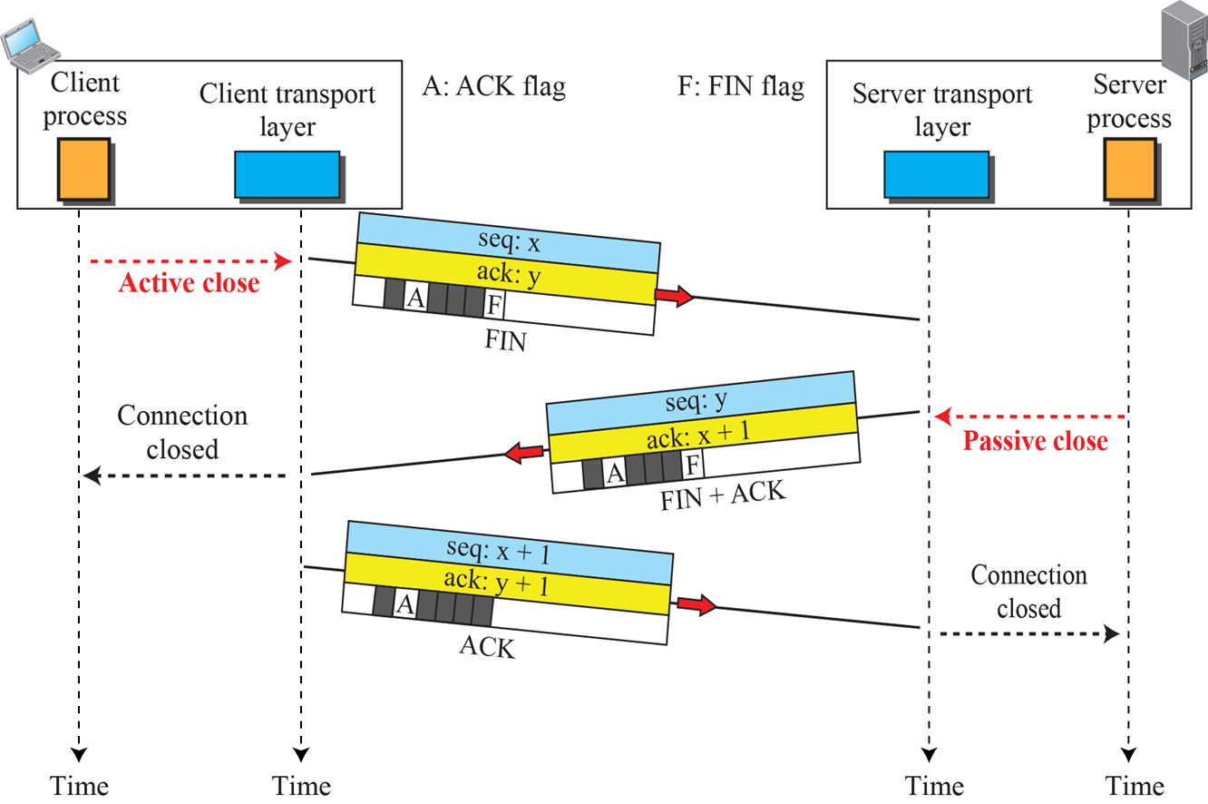
24.3.4 TCP 연결
연결 종료
3단계 핸드쉐이킹
오늘날 대부분의 구현은 3단계 핸드쉐이킹 연결종료 사용
Figure 24.12: 3단계 핸드쉐이킹을 이용한 연결 종료

Slide 45
24.3.4 TCP 연결
연결 종료 3단계 핸드쉐이킹 절차
1단계
클라이언트 프로세스로부터 close 명령어를 수신한 클라이언트 TCP는 첫 번째 세그먼트의 FIN 플래그를 1로 설정한 후 세그먼트를 전송
이러한 FIN 세그먼트는 클라이언트로부터 전송되는 데이터의 마지막 청크를 포함할 수 있음(또는 제어 세그먼트)
FIN 세그먼트가 제어 세그먼트로 동작 시 확인응답이 필요하므로 하나의 순서번호 소비
데이터를 포함하지 않는 FIN 세그먼트는 하나의 순서 번호를 소비한다.

Slide 46
24.3.4 TCP 연결
연결 종료 3단계 핸드쉐이킹 절차
2단계
FIN 세그먼트를 수신한 서버 TCP는 서버 프로세스에게 연결 종료 상황알림
서버 TCP는 클라이언트 TCP로부터의 수신을 확인하고 동시에 다른 방향으로의 연결 종료를 알려주기 위하여 두 번째 세그먼트인 FIN+ACK 세그먼트를 전송
이 세그먼트가 데이터를 포함하지 않는 경우 하나의 순서 번호를 소비
3단계
클라이언트 TCP는 서버 TCP로부터의 FIN 세그먼트 수신을 확인하기 위해 마지막 세그먼트인 ACK 세그먼트 전송
이 세그먼트는 서버로부터 수신한 FIN 세그먼트 순서 번호에 1을 더한 값으로 설정되는 확인응답 번호 포함
데이터를 포함하지 않는 FIN+ACK 세그먼트는 하나의 순서 번호를 소비한다.

Slide 47
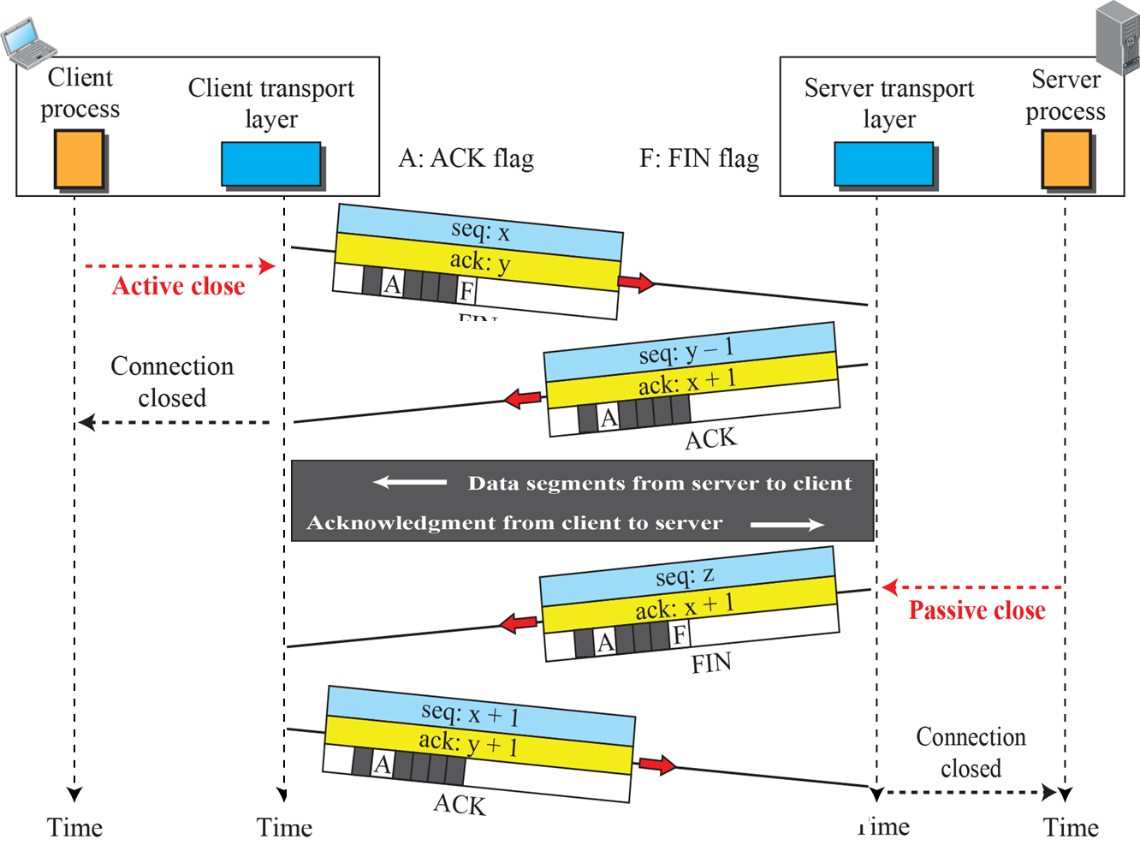
24.3.4 TCP 연결
Half-close
TCP에서는 한쪽에서 데이터를 수신하면서 데이터 전송을 종료할 수 있으며, 이것을 Half-close라고 함
Figure 24.13: Half-close

Slide 48
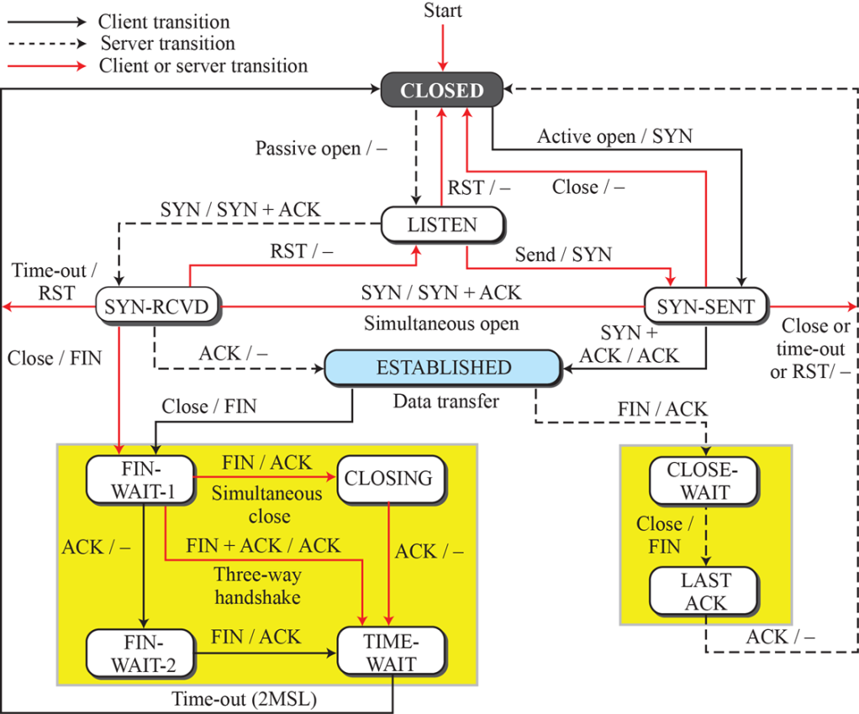
24.3.5 State Transmission Diagram
연결 설정, 연결 종료 그리고 데이터 전송 기간 동안 발생하는 여러 가지의 이벤트들을 관리하기 위하여 TCP 소프트웨어는 유한 상태 기기(FSM, finite state machine)를 이용하여 구현된다.
Figure 24.14 : 상태 천이 다이어그램

Slide 49
24.3.5 State Transmission Diagram
TCP 클라이언트와 서버를 위한 두 개의 FSM이 하나의 다이어그램에 포함되어 있는 것을 나타냄
타원은 상태(state)
한 상태에서 다른 상태로의 천이는 지시선으로 표시
각 선에는 사선으로 나누어지는 두 개의 문자열 존재
첫 번째 문자열은 TCP가 수신하는 입력
두 번째 문자열은 TCP가 전송하는 출력
각 선의 상태에 따라 서버-클라이언트 상태 확인
검정 점선은 서버의 천이
검정 실선은 클라이언트 천이
컬러 선은 비정상적인 상황
FSM 내의 ESTABLISHED로 표시된 상태는 사실 두 개의 서로 다른 조합의 상태이며, 각각은 클라이언트와 서버의 데이터 전송을 위한 것이다.

Slide 50
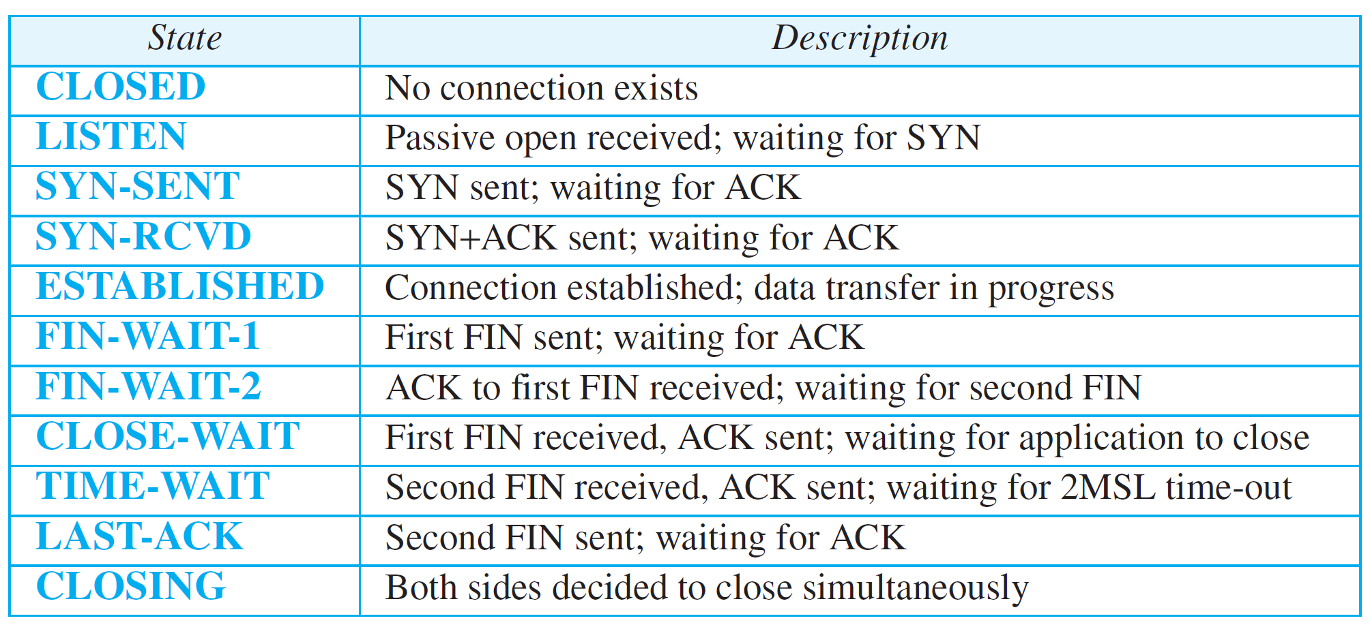
Table 24.2: TCP의 상태

Slide 51
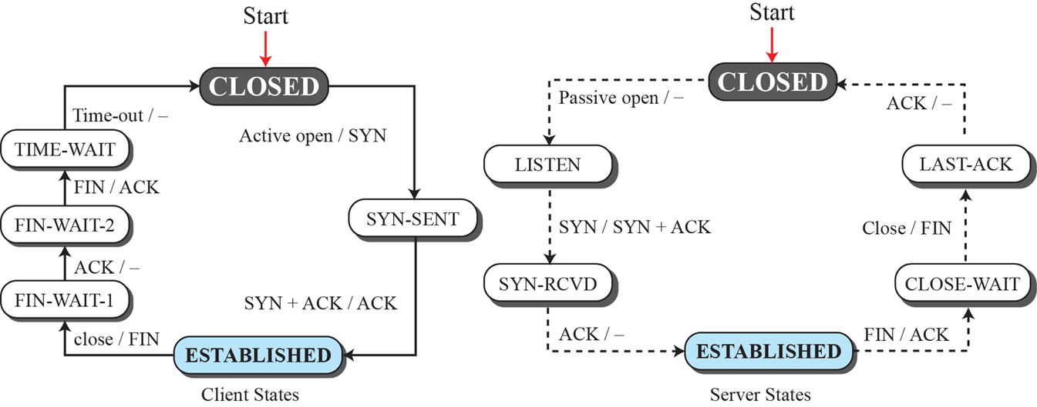
24.3.5 State Transmission Diagram
Half-close 시나리오
그림 24.15는 시나리오를 위한 상태 천이 다이어그램
Figure 24.15: 연결 설정과 Half-close의 천이 다이어그램

Slide 52
24.3.5 State Transmission Diagram
Half-close 시나리오
클라이언트 프로세스는 자신의 TCP에게 특정한 소켓 주소로의 연결 설정을 요청하기 위해 능동 개방 명령어 실행
TCP는 SYN 세그먼트를 전송하고 자신의 상태를 SYN-SENT로 변경
SYN+ACK 세그먼트를 수신한 TCP는 ACK 세그먼트를 전송하고 ESTABLISHED 상태로 전환
양방향 전송이 가능하며, 전송할 데이터가 없는 경우 능동 닫기 명령어 실행
서버 프로세스는 수동 개방 명령 실행
서버 TCP는 LISTEN 상태에 들어가 클라이언트로부터 SYN 세그먼트를 수신하기 전까지 수동적 상태
SYN 세그먼트를 수신한 서버 TCP는 SYN+ACK 세그먼트를 전송하고 SYN-RCVD 상태로 전환되어 클라이언트 ACK 세그먼트 기다림
ACK 세그먼트를 수신하면 자신의 상태를 ESTABLISHED 상태로 변경하고 클라이언트와 데이터 교환
연결 종료를 원하는 FIN 세그먼트를 수신하기 전까지 ESTABLISHED 상태

Slide 53
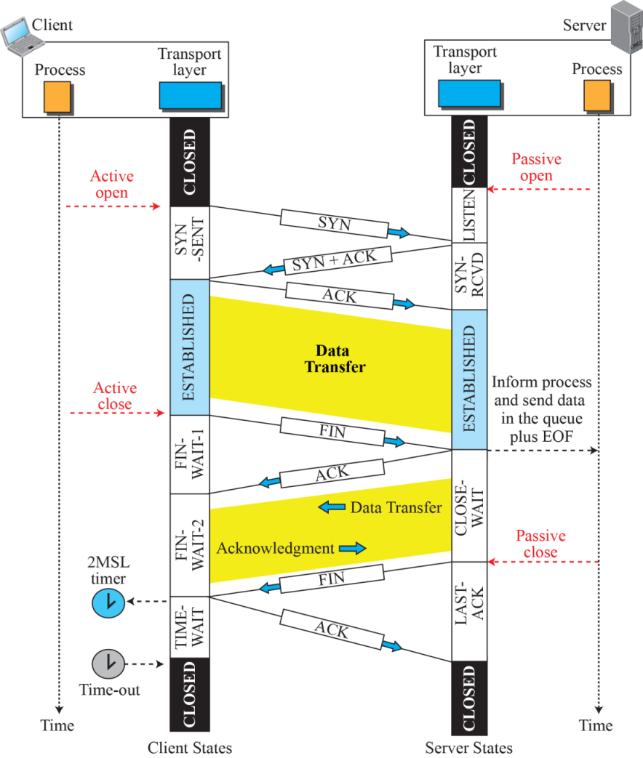
24.3.5 State Transmission Diagram
Half-close 시나리오
Figure 24.16: 일반적인 시나리오의 시간축 다이어그램

Slide 54
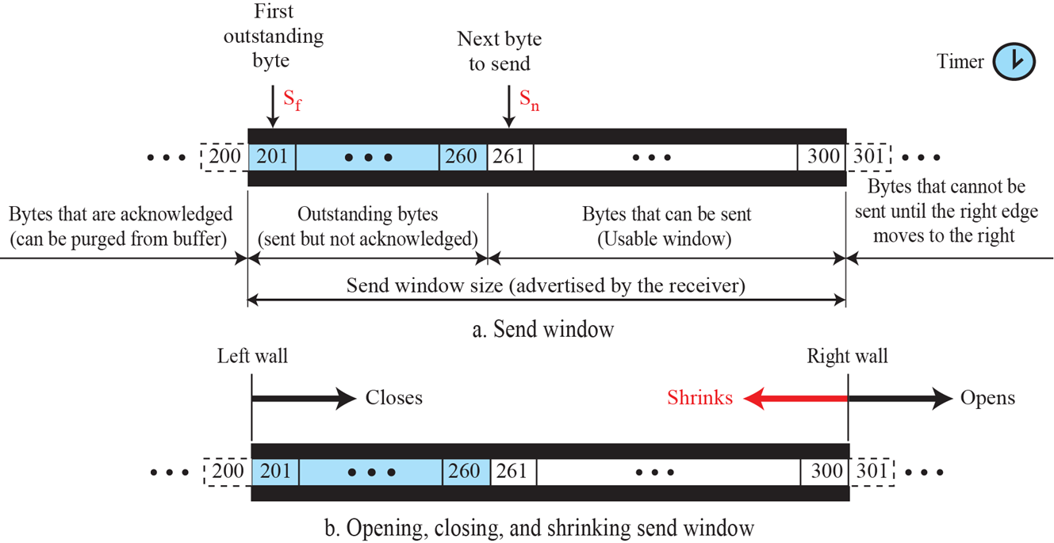
24.3.6 Windows in TCP
TCP는 데이터 전송을 위한 각 방향에 대해서 두 개의 윈도우(송신 윈도우와 수신 윈도우)를 사용하며, 양방향 통신을 위해 네 개의 윈도우가 필요하다. 하지만 간단한 설명을 위해 통신이 단방향으로 이루어지는 상황을 고려한다.
송신 윈도우
Figure 24.17: TCP의 송신 윈도우

Slide 55
24.3.6 Windows in TCP
그림 24.17 송신 윈도우
윈도우의 크기는 100바이트
수신자(흐름 제어)와 하부 네트워크 혼잡(혼잡 제어)에 의해 조절
TCP의 송신 윈도우는 SR 프로토콜에서 사용하는 것과 유사하나 동일하지 않음
윈도우와 관련된 개체 자체의 차이
SR에서의 윈도우는 패킷의 번호를 나타내지만, TCP의 윈도우는 바이트 번호
TCP는 프로세스로부터 데이터를 수신하고 추후에 그것들을 전송
그러나, 송신 TCP가 프로세스로부터 데이터를 수신하자마자 데이터에 대한 세그먼트를 전송할 수 있다고 가정
타이머의 개수
이론적으로 SR은 전송되는 패킷마다 각각의 타이머를 사용
TCP 프로토콜은 단지 하나의 타이머만 사용

Slide 56
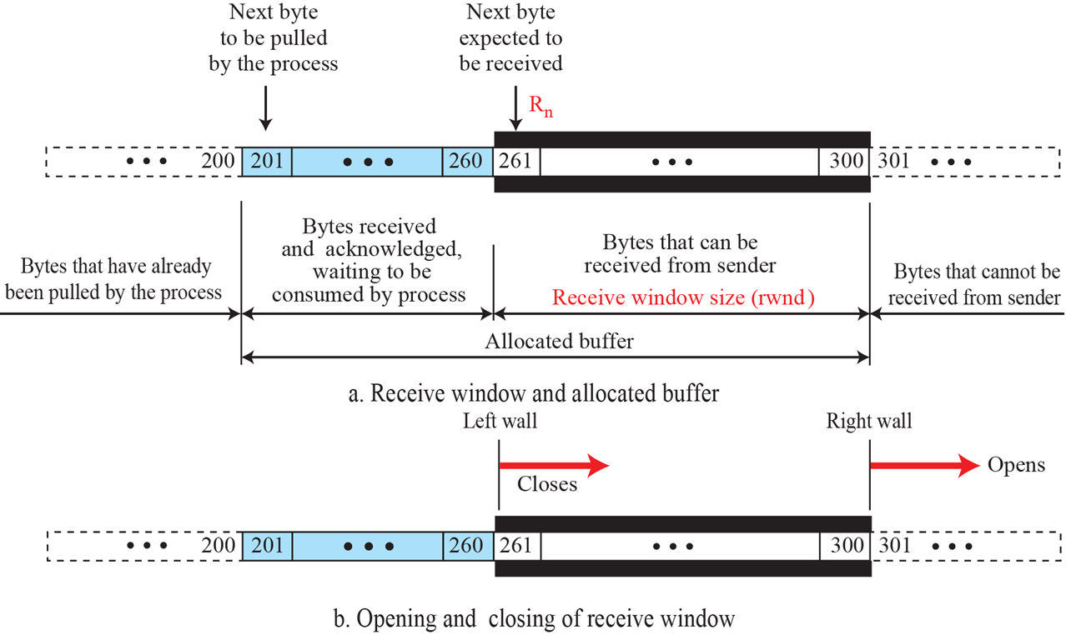
24.3.6 Windows in TCP
수신 윈도우
Figure 24.18: TCP의 수신 윈도우

Slide 57
24.3.6 Windows in TCP
그림 24.18 수신 윈도우
윈도우의 크기는 100바이트
수신 윈도우에서는 축소되는 경우가 없음
TCP 수신 윈도우와 SR 윈도우는 두 가지의 차이점 존재
TCP에서 응용 프로세스가 자신의 속도로 데이터를 읽어갈 수 있음
즉, 수신측에 할당된 버퍼의 일부분은 수신되고 확인응답된 데이터로 채워져 있지만 수신 프로세스에서 읽기 전까지 이 데이터는 버퍼에 저장되어 있어야 함
그림 3.55와 같이 수신 윈도우의 크기는 항상 버퍼의 크기보다 작거나 같음
TCP 프로토콜에서 사용되는 확인응답 방법
SR에서의 확인응답은 선택적이며 따라서 훼손되지 않고 수신된 패킷만을 정의
TCP에서 주된 확인응답 메커니즘은 수신 받기를 기대하는 다음 바이트를 알려주는 누적 확인응답 방법(즉, GBN과 유사)

Slide 58
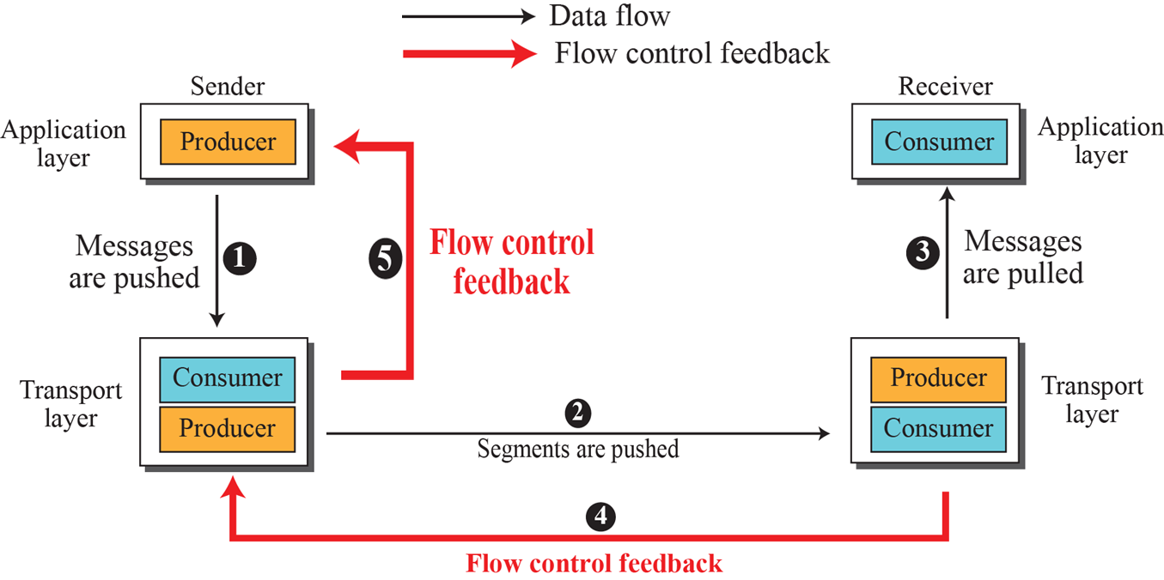
24.3.7 Flow Control
이전에 설명한 것과 같이 흐름 제어는 생산자가 데이터를 만드는 속도와 소비자가 데이터를 사용하는 속도의 균형을 맞추는 것이다. TCP는 흐름 제어와 오류 제어를 구분한다. 이 절에서는 오류 제어를 무시하고 흐름 제어에 대해 설명한다. 송신과 수신 TCP 사이에 설정된 논리 채널은 오류가 없다고 가정한다.
Figure 24.19: TCP에서의 데이터 흐름과 흐름 제어 피드백

Slide 59
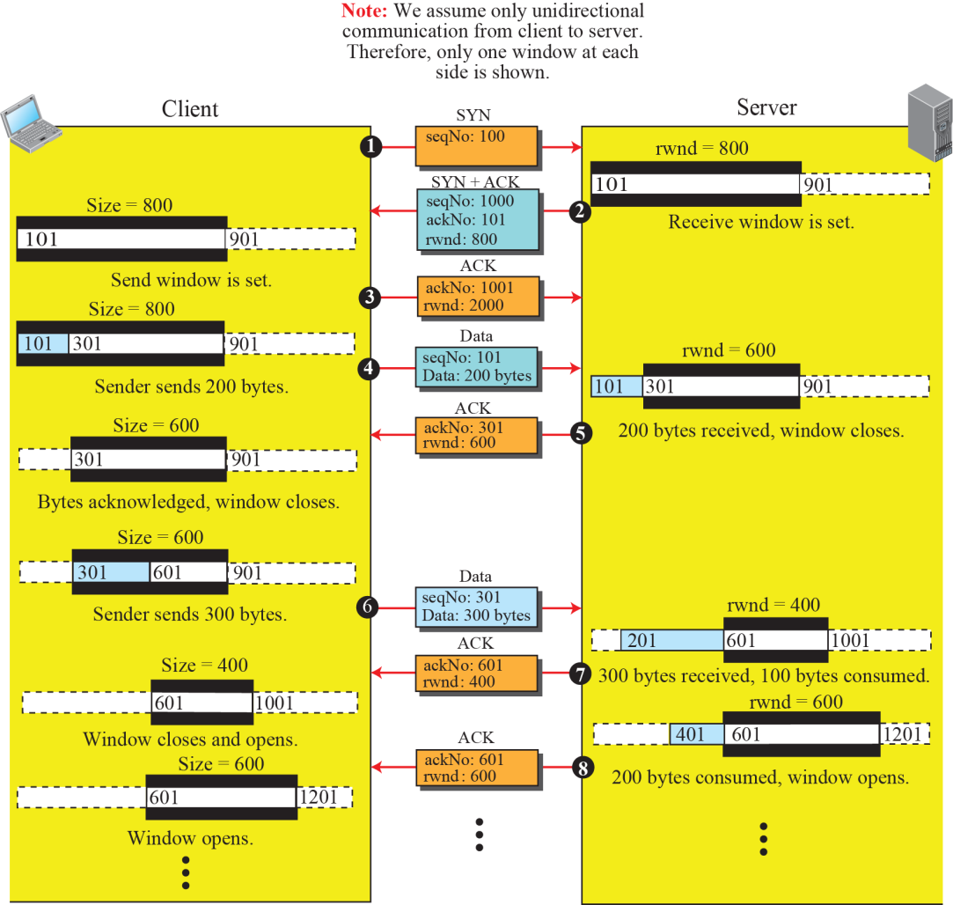
24.3.7 Flow Control
윈도우 열기와 닫기
송신과 수신 윈도우가 연결 설정 단계에서 어떻게 설정되고 데이터가 교환될 동안 송신과 수신 윈도우가 어떻게 변화하는지 확인
그림은 단방향(클라이언트로부터 서버로) 데이터 이동의 예
Figure 24.20: 흐름 제어의 예

Slide 60
24.3.7 Flow Control
그림의 흐름 제어 시나리오
8개의 세그먼트가 클라이언트와 서버 간에 교환
세그먼트는 연결을 요청하기 위해 클라이언트로부터 서버로 첫 번째 SYN 세그먼트 전송
클라이언트는 자신의 seqNo=100 알림
서버는 (예를 들어) 800바이트 크기의 버퍼를 할당 전체 버퍼를 포함하기 위해 자신의 윈도우(rwnd=800)를 설정
두 번째 세그먼트는 서버로부터 클라이언트로 전송
ACK+SYN 세그먼트로, 서버가 101로 시작되는 바이트 수신을 기대함을 나타내기 위해 ackNo=101 사용
세 번째 세그먼트는 클라이언트로부터 서버로 전송되는 ACK 세그먼트
클라이언트의 rwnd는 2000 크기로 정의되지만, 단방향통신이기 때문에 여기서는 사용하지 않음
서버로부터 클라이언트의 윈도우 크기(800)가 설정되고 프로세스는 데이터의 200바이트를 내보냄
클라이언트 TCP는 바이트들에게 101부터 300번까지 번호를 매김
세그먼트를 만들어 서버로 전송
클라이언트의 윈도우는 200바이트의 데이터가 전송되고 확인응답을 기다리고 있다는 것을 표시
서버는 바이트를 저장하고 윈도우를 닫음으로 수신하기 기대하는 다음 바이트 번호가 301임을 표시
버퍼에는 200바이트의 데이터가 저장

Slide 61
24.3.7 Flow Control
그림 3.57 흐름 제어 시나리오
8개의 세그먼트가 클라이언트와 서버 간에 교환
다섯 번째 세그먼트는 서버에서 클라이언트로 전달되는 피드백
서버는 300번까지의 바이트를 확인응답 (바이트 301의 수신 기대)
또한, 감소된 수신 윈도우의 크기(600)도 전달
여섯 번째 세그먼트는 프로세스가 300바이트를 내보낸 후 클라이언트에 의해 전송
세그먼트는 seqNO를 301로 정의하고 300바이트를 포함
이 세그먼트가 서버에 도착하면, 서버는 데이터를 저장하고 윈도우 크기를 줄여야 함
수신 프로세스가 100바이트를 읽어간 후, 서버는 윈도우를 300바이트만큼 왼쪽으로 닫음
그리고 100바이트만큼 오른쪽으로 염 (최종적으로 수신 윈도우 크기는 400 바이트)
일곱 번째 세그먼트는 서버가 데이터의 수신을 확인응답하고 또한 자신의 윈도우 크기가 400임을 알림
클라이언트에 도착하면 클라이언트는 윈도우를 다시 줄여야 하며, 윈도우의 크기를 서버가 광고한 값인 rwnd=400으로 설정
마지막 세그먼트는 수신 프로세스가 추가적인 200바이트를 읽은 후에 서버로부터 전송
이 경우 수신 윈도우 크기는 증가
새로운 rwnd 값은 600바이트가 됨
세그먼트는 서버가 바이트 601을 계속 기대하고 있지만 서버 윈도우 크기가 600으로 확장됨을 클라이언트에게 알림

Slide 62
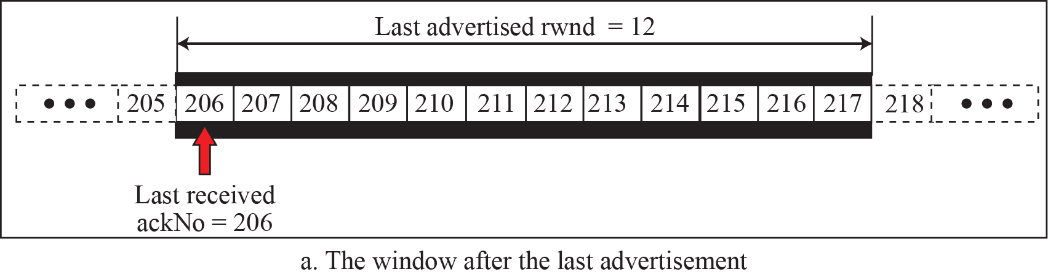
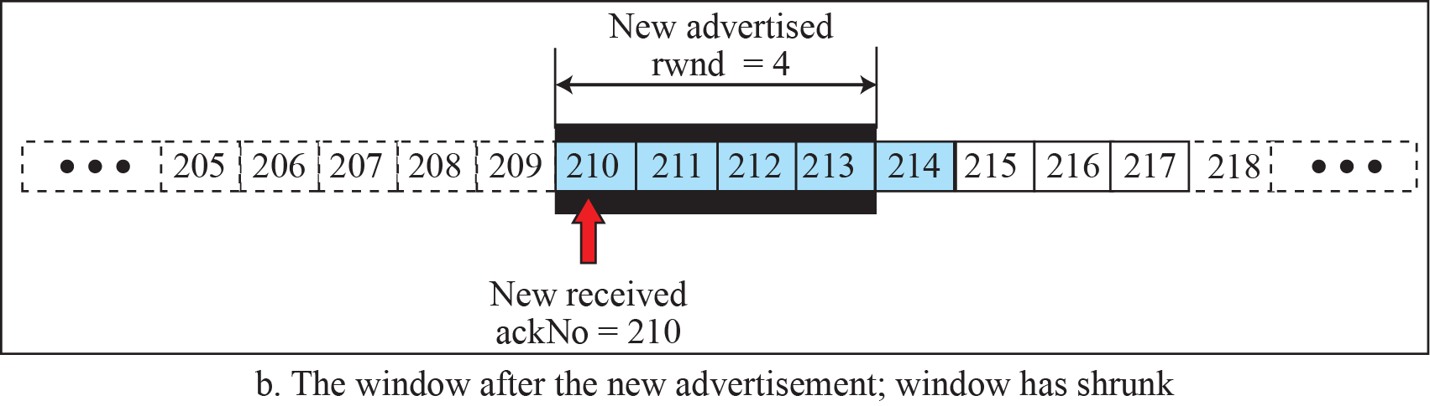
Example 24.8
그림 24.21은 필수사항에 대한 이유를 보여준다.
Figure 24.21: Example 24.8

Slide 63
Example 24.8
그림의 a부분은 마지막 확인응답과 rwnd 값을 보여준다. 그림 b부분은 송신측에서 206에서 214까지의 바이트를 전송한 경우를 보여준다. 206~209바이트는 확인응답되었고, 제거되었다. 그렇지만 rwnd가 새로운 값인 4로 광고되었다. 즉 210+4<206+12가 된다. 송신 윈도우가 축소될 때 문제가 발생한다. 이미 전송된 바이트 214는 윈도우의 외부에 있다. 수신측에서는 바이트 210부터 바이트 217 중에서 이미 전송된 것이 어떤 것인지 알 수 없기 때문에 앞에서 언급한 관계식은 수신측에서 윈도우의 오른쪽 벽을 유지할 수 있도록 한다. 이러한 상황을 방지하기 위한 한 가지 방법은 수신 측에서 윈도우 내에 충분한 버퍼 공간이 있기 전까지는 피드백의 전송을 연기하는 것이다. 다시 말하면, 위에서 언급한 관계식을 충족하도록 하기 위해 수신측에서는 수신 프로세스가 좀더 많은 바이트를 소비하기 전까지 기다리는 것이다.

Slide 64
24.3.7 Flow Control
어리석은 윈도우 신드롬
슬라이딩 윈도우 동작에서는 전송 응용프로그램이 데이터를 천천히 발생하거나, 또는 수신 응용프로그램이 데이터를 천천히 소비하는 경우 문제 발생
예를 들어, TCP가 단지 1바이트의 데이터를 포함하는 세그먼트를 전송하는 경우 단지 1바이트를 전달하기 위해서 41바이트의 데이터그램(20바이트의 TCP헤더와 20바이트의 IP 헤더)이 전송되어야 함
즉 오버헤드는 41/1이 되고, 네트워크의 용량은 상당히 비효율적이 됨
이러한 비효율성은 데이터링크 계층과 물리 계층의 오버헤드를 고려하면 더욱 나빠지게 됨
이러한 문제를 어리석은 윈도우 신드롬(silly window syndrome)

Slide 65
24.3.7 Flow Control
송신측에서 발생하는 신드롬
송신 TCP가 한 번에 한 바이트씩 데이터를 천천히 발생하는 응용 프로그램의 경우 어리석은 윈도우 신드롬 발생
이러한 문제를 해결하는 한 가지 방법은 송신 TCP가 데이터를 취합하여 가능한 한 큰 블록으로 데이터를 전송해야 함
이때 고민은 지연이 길어지지 않도록 얼마만큼 충분한 데이터가 버퍼에 쌓여야 하는가?
이 문제 해결을 위해 Nagle 알고리즘을 사용
송신 TCP는 단지 한 바이트일지라도 송신 응용프로그램으로부터 수신하는 첫 데이터를 세그먼트로 만든 후 전송
첫 번째 세그먼트를 전송한 후에 송신 TCP는 수신 TCP로부터 확인응답을 수신하거나 또는 최대 크기의 세그먼트를 구성할 수 있을 정도로 충분한 데이터가 출력 버퍼에 저장되기 전까지 기다림
나머지 전송 기간 동안 2번째 단계를 반복
Nagle 알고리즘의 장점은 매우 간단하며, 데이터를 발생하는 응용 프로그램의 속도와 네트워크의 데이터 전달 속도를 고려하였다는 것

Slide 66
24.3.7 Flow Control
수신측에 의한 신드롬 발생
수신 TCP에 한 번에 한 바이트와 같이 천천히 데이터를 소비하는 응용프로그램에 서비스를 제공하는 경우 수신 TCP에 어리석은 윈도우 신드롬 발생
도착하는 속도보다 데이터를 천천히 소비하는 응용프로그램에 의해 발생되는 어리석은 윈도우 신드롬 현상을 예방하기 위해서 2가지 방법 제시
Clark의 해결 방안
데이터가 도착하자마자 확인응답을 전송하지만, 수신 버퍼에 최대 크기의 세그먼트를 수용할 수 있는 충분한 공간이 있거나 적어도 수신 버퍼가 반 이상 비어 있기 전까지는 윈도우 크기를 0으로 통보하는 것
확인응답의 전송을 지연
세그먼트는 도착하더라도 즉시 확인응답 하지 않음
수신측에서는 세그먼트가 도착하자마자 즉시 세그먼트에 대한 확인응답을 전송하는 대신 수신 버퍼에 충분한 공간이 있을 때까지 도착한 세그먼트의 확인응답을 보류
지연된 확인응답은 송신 TCP로 하여금 자신의 윈도우를 진행하지 못하도록 함

Slide 67
24.3.8 Error Control
TCP는 신뢰성 있는 전송 계층 프로토콜이다. 즉 데이터 스트림을 TCP로 전달하는 응용프로그램은 TCP가 전체 스트림을 순서에 맞고 오류 없이, 또한 부분적인 손실이나 중복 없이 상대편에 있는 응용프로그램에 전달함을 확신하는 것을 의미한다.
검사합
각 세그먼트에는 검사합 필드가 있으며, 이 필드는 세그먼트가 훼손되었는지를 검사하기 위해 사용
만일, 세그먼트가 무효한 검사합으로 인해 훼손되면 목적지 TCP는 손상되었다고 판명된 세그먼트를 폐기하고 손실로 간주함

Slide 68
24.3.8 Error Control
확인응답
TCP에서 데이터 세그먼트의 수신을 확인해 주기 위하여 확인응답을 사용
데이터를 포함하지는 않지만 하나의 순서 번호를 소비하는 제어 세그먼트도 확인응답 됨
확인응답 유형
과거의 TCP는 확인응답의 한 가지 유형인 누적 확인응답만을 사용
현재에는 선택적 확인응답도 같이 사용함
누적 확인응답(ACK)
본래 TCP는 세그먼트의 수신을 누적하여 확인응답할 수 있도록 설계
수신측은 순서에 맞지 않게 도착하고 저장된 모든 세그먼트를 무시하고 수신하고자 하는 다음 바이트를 광고(긍정 누적 확인응답 또는 ACK 라고 함)
“긍정”이라는 단어는 수신측에서 세그먼트가 폐기되거나, 손실 혹은 중복 수신되었을 때 이에 대한 어떠한 피드백도 제공하지 않는다는 것을 의미
ACK 세그먼트는 순서 번호를 소비하지 않으며 확인응답되지도 않는다

Slide 69
24.3.8 Error Control
확인응답
선택 확인응답(SACK, Selective ACKnowledgment)
SACK는 ACK를 대치하는 것이 아닌 송신측에게 부가 정보를 알려주기 위해 사용
SACK는 순서에 맞지 않게 들어 온 데이터 블록과 중복 세그먼트를 알림
하지만 TCP 헤더에는 이러한 유형의 정보를 추가할 수 있는 여분의 공간이 없기 때문에 SACK는 TCP 헤더 끝에 옵션 형태로 구현
재전송
오류 제어 메커니즘의 핵심은 세그먼트의 재전송
전송된 세그먼트는 확인응답되기 전까지 버퍼에 저장
재전송 타이머가 만료되거나 송신측 버퍼에 있는 첫 번째 세그먼트에 대한 3개의 중복 ACK를 수신하는 경우 세그먼트는 재전송
RTO 이후의 재전송
송신 TCP는 각각의 연결을 위해 하나의 재전송 타임-아웃(RTO, Retransmission Time-Out) 사용 (타이머가 만료되면 TCP는 버퍼의 가장 작은 순서 번호 세그먼트를 전송)
TCP에서 RTO의 값은 가변적이며 세그먼트의 왕복시간(RTT, Round Trip Time)을 기반으로 업데이트 이뤄짐

Slide 70
24.3.8 Error Control
순서에 맞지 않는 세그먼트
현재의 TCP에서는 순서에 맞지 않게 들어오는 세그먼트를 버리지 않음
이 세그먼트를 일시적으로 저장하여 손실된 세그먼트가 도착하기 전까지 이 세그먼트를 순서에 맞지 않는 세그먼트로 표시
단, 순서에 맞지 않는 세그먼트를 프로세스로 전달하지는 않음
TCP는 데이터가 순서에 맞게 프로세스에 전달되도록 함
데이터는 순서에 맞지 않게 도착할 수 있고 또한 수신 TCP에서 일시적으로 보관할 수 있다. 그렇지만 TCP는 세그먼트가 순서에 맞지 않게 프로세스로 전달되지 않도록 한다.

Slide 71
24.3.8 Error Control
TCP에서 데이터 전송을 위한 FSM
TCP에서의 데이터 전송은 GBN과 유사한 면이 있지만 SR 프로토콜에 더 유사함
TCP는 순서에 어긋난 세그먼트를 수신하기 때문에 SR 프로토콜과 유사하게 동작한다고 간주할 수 있으나 고유의 확인응답은 누적이기 때문에 GBN처럼 보임
그러나 SACK를 이용하는 TCP는 SR에 더 가까움
TCP는 Selective-Repeat 프로토콜의 최상의 모델이다.

Slide 72
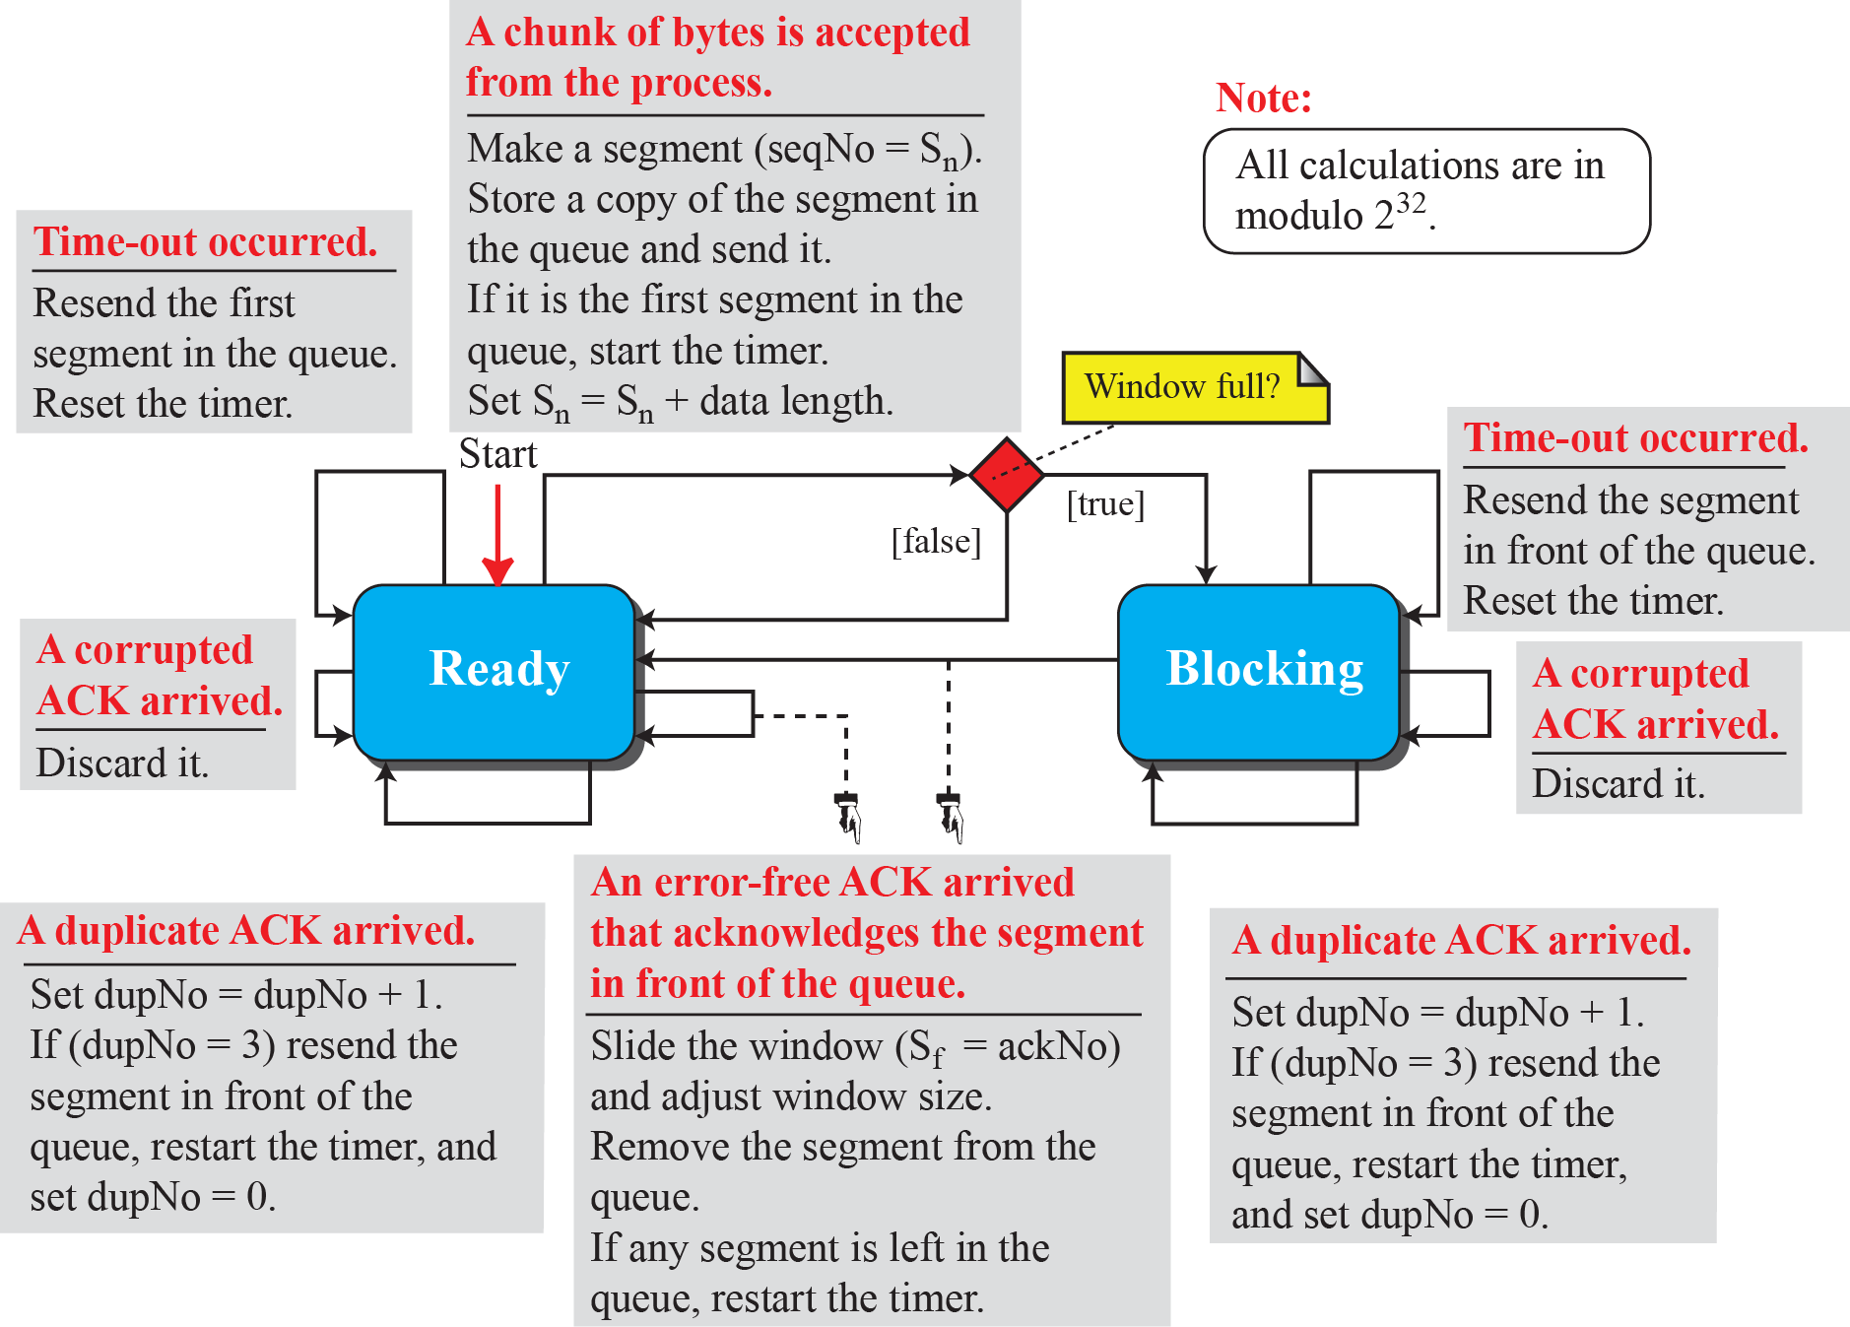
24.3.8 Error Control
TCP에서 데이터 전송을 위한 FSM
송신측 FSM
Figure 24.22: TCP 송신측의 단순화된 FSM

Slide 73
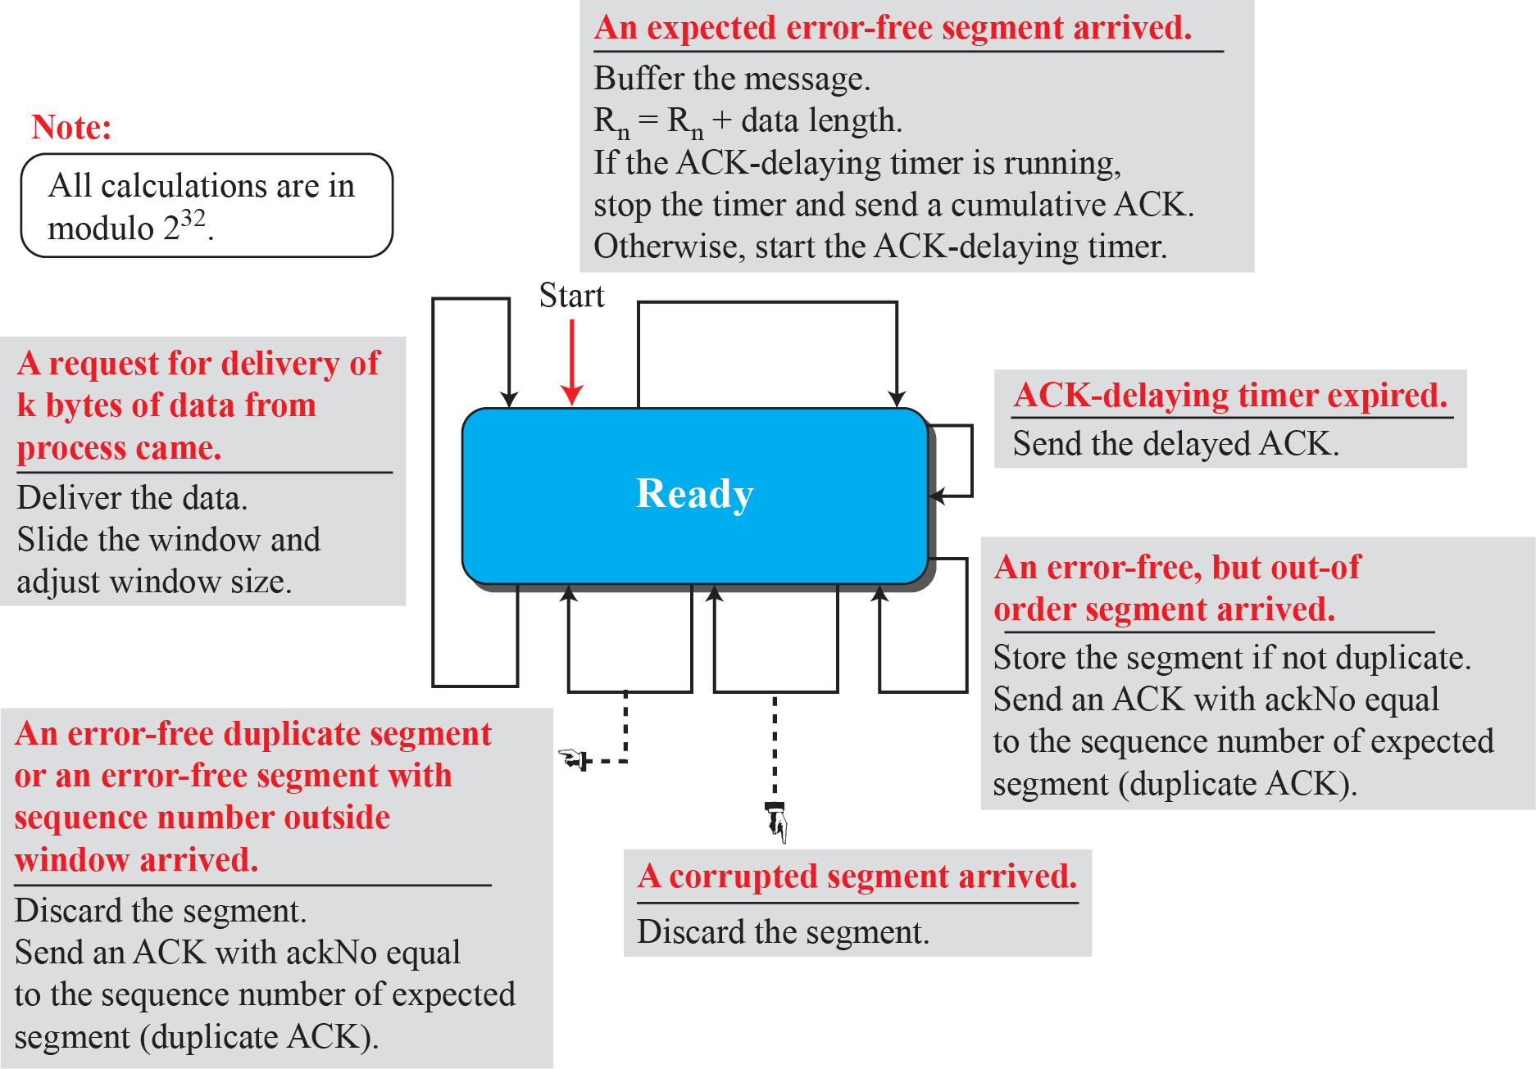
24.3.8 Error Control
TCP에서 데이터 전송을 위한 FSM
수신측 FSM
Figure 24.23: TCP 수신측의 단순화된 FSM

Slide 74
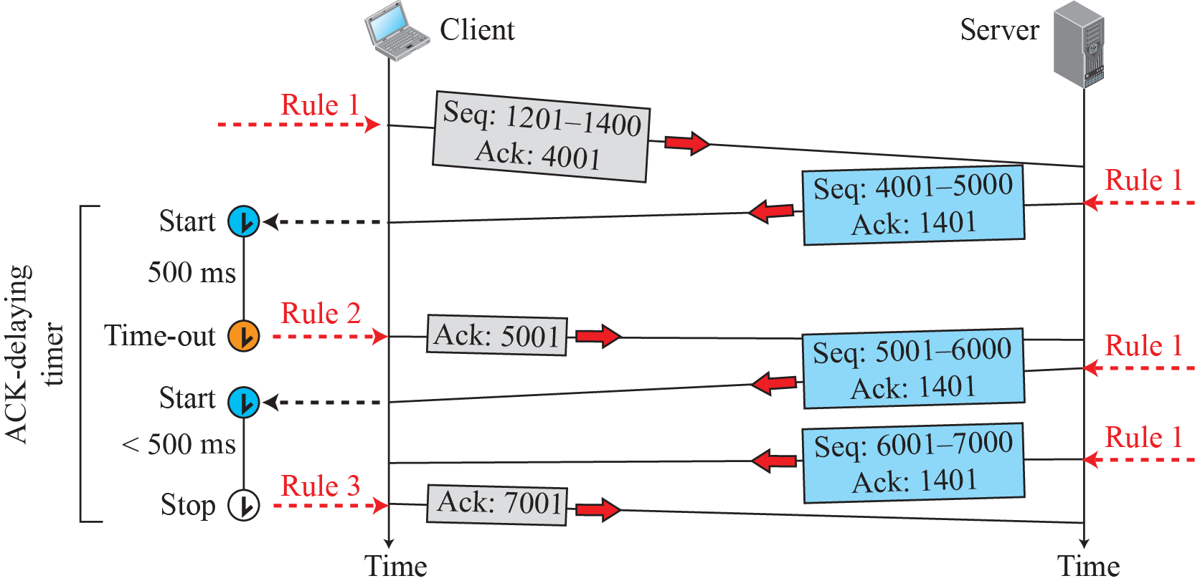
24.3.8 Error Control
정상 동작 시나리오
데이터가 양방향으로 교환
클라이언트의 첫 세그먼트와 서버의 모든 세그먼트가 규칙 1이 적용
모두 전송한 측에서 수신하고자 하는 다음 바이트 번호가 표시
규칙 2에서는 혹시 추가로 도착할 세그먼트 여부를 확인하기 위하여 500ms 동안 확인응답의 전송 보류하고 ACK-지연 타이머가 만료되면 확인응답 전송
세그먼트가 도착하면 또 하나의 ACK-지연 타이머가 설정
이 타이머가 만료되기 전에 세 번째 세그먼트가 도착하며, 규칙 3에 의해 하나의 확인응답이 전송
Figure 24.24: 정상 동작

Slide 75
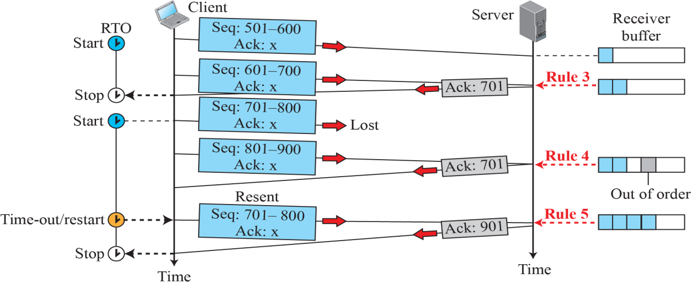
24.3.8 Error Control
손실 세그먼트 시나리오
수신측에서는 손실되거나 훼손된 세그먼트를 동일한 방법으로 처리
손실 세그먼트라는 것은 네트워크 내의 어딘가에서 폐기
훼손 세그먼트는 수신자에 의해서 폐기
그림은 단방향 데이터 전송 시나리오
송신자가 첫번째와 두번째 세그먼트를 전송하고, ACK에 의해서 확인응답 됨
세 번째 세그먼트는 손실
수신자는 네 번째 세그먼트를 수신하였지만, 이 세그먼트는 순서가 맞지 않아 순서가 연속되지 않음을 표시하기 위해 빈 공간을 만듬
빈 공간이 채워지기 전까지는 프로세스로 전달하지 않음
Figure 24.25: 손실 세그먼트

Slide 76
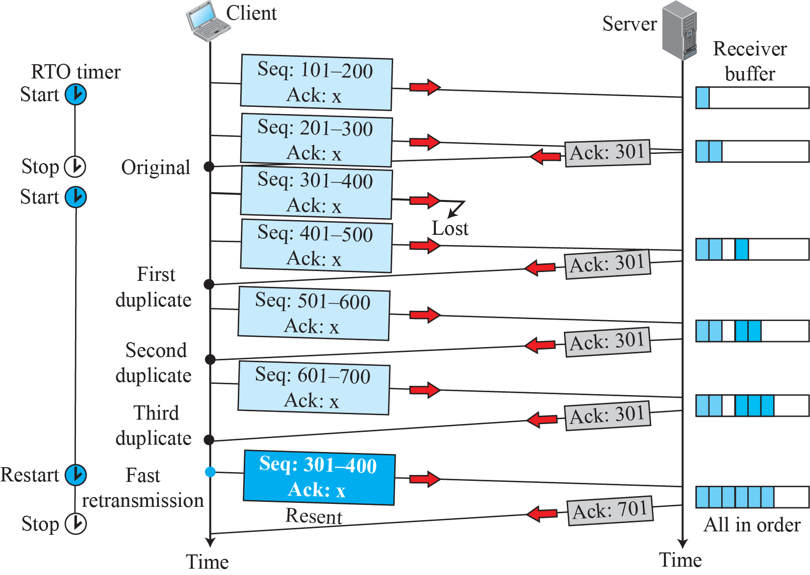
24.3.8 Error Control
빠른 재전송 시나리오
이 시나리오는 RTO 값이 좀더 크다는 것을 제외하면 두 번째 시나리오와 동일
수신측은 네 번째, 다섯 번째와 여섯 번째 세그먼트 각각을 수신할 때 마다 확인응답을 전송
송신측은 동일한 값을 갖는 네 개의 확인응답을 수신
세 번째 세그먼트에 대한 타이머가 만료되지 않았지만, 빠른 재전송을 위한 규칙에 의해 송신측은 확인응답이 기대하는 세그먼트인 세 번째 세그먼트를 즉시 재전송 함
Figure 24.26: 빠른 재전송

Slide 77
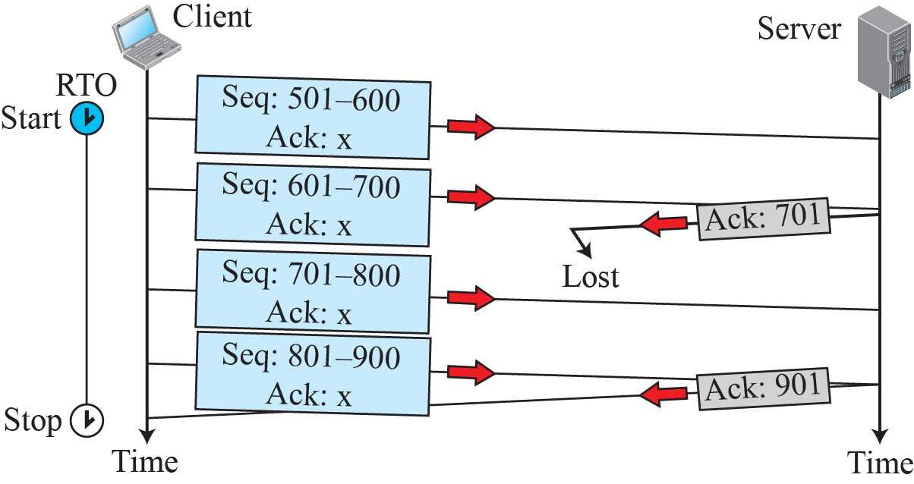
24.3.8 Error Control
자동으로 교정되는 ACK의 손실 시나리오
누적 확인응답을 이용하는 주요 장점인 손실된 확인응답 정보가 다음 확인응답에 포함되는 상황
데이터의 수신자에 의해 전송된 확인응답이 손실되는 경우
TCP 확인응답 메커니즘에서는 발신지 TCP가 확인응답이 손실되었는지를 알아채지 못할 수 있음
TCP는 누적 확인응답 시스템을 이용 (즉, 다음 확인응답은 자동으로 이전 확인응답의 손실을 보정하는 것)
Figure 24.27: 확인응답 손실

Slide 78
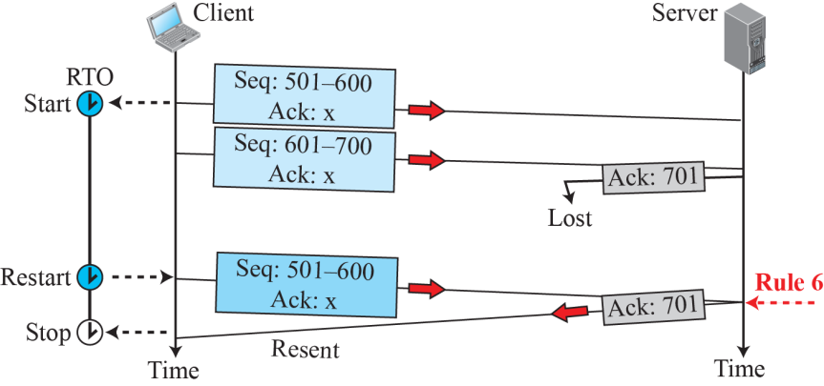
24.3.8 Error Control
세그먼트를 재전송함으로써 교정되는 확인응답의 손실
누적 확인응답을 이용하는 주요 장점인 손실된 확인응답 정보가 다음 확인응답에 포함되는 상황
데이터의 수신자에 의해 전송된 확인응답이 손실되는 경우
TCP 확인응답 메커니즘에서는 발신지 TCP가 확인응답이 손실되었는지를 알아채지 못할 수 있음
TCP는 누적 확인응답 시스템을 이용 (즉, 다음 확인응답은 자동으로 이전 확인응답의 손실을 보정하는 것)
Figure 24.28: 세그먼트를 재전송함으로써 교정되는 확인응답의 손실

Slide 79
24.3.9 TCP 혼잡 제어
TCP는 네트워크에서 혼잡 제어를 위해 다른 정책들을 사용한다. 이 절에서는 3가지 정책에 대해 다룬다.
혼잡 윈도우
혼잡 감지
혼잡 정책
전송 정책
가산증가, 지수감소
TCP 처리량

Slide 80
24.3.9 TCP 혼잡 제어
혼잡 윈도우
TCP는 IP를 사용하는 종단 대 종단 프로토콜
라우터에서의 혼잡은 IP 영역 -> IP는 단순 프로토콜로 혼잡 제어를 제공 안함
전송되는 세그먼트들의 개수를 제어하기 위해 TCP는 네트워크 혼잡 상황에서 윈도우 혼잡 윈도우 cwnd 변수를 사용
Cwnd 변수와 rwnd 변수는 TCP에서 함께 전송 윈도우의 크기를 정의
첫번째는 중간 네트워크에서의 혼잡에 관련된 것
두번째는 끝단에서의 혼잡에 관한 것
실제 윈도우의 크기는 두 값이 최소값
Actual window size = minimum (rwnd, cwnd)

Slide 81
24.3.9 TCP 혼잡 제어
혼잡 감지
TCP 송신자는 네트워크에서 타임-아웃과 세 개의 중복 ACK의 두 가지 이벤트 발생을 사용
첫번째는 타임-아웃
만일 TCP 송신자가 타임-아웃이 발생 전 세그먼트 또는 세그먼트들의 ACK를 받지 못할 경우, 세그먼트가 혼잡에 의해 손실되었다고 가정
두번째는 세 개의 중복 ACK의 수신(같은 응답 번호와 4개의 ACK)
TCP 수신자가 중복된 ACK를 응답하면, 세그먼트가 지연되었다는 신호
그러나, 세 개의 중복 ACK를 보내는 것은 네트워크에서 혼잡 때문에 세그먼트가 손실된 것
TCP 혼잡에서 매우 흥미로운 점은 TCP 송신자측이 혼잡을 감지하기 위하여 다른 방향으로부터 오직 하나의 피드백을 사용
즉 규칙적이고 시의적절한 ACK의 결여는 타임-아웃을 초래하고 강한 혼잡
3개의 중복된 ACK의 수신은 네트워크의 약한 혼잡

Slide 82
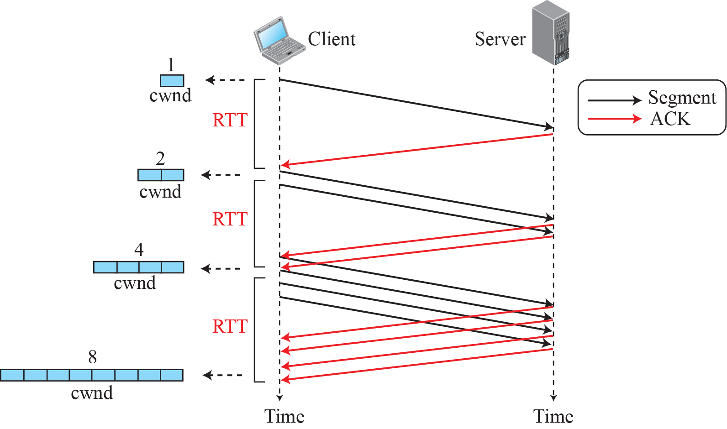
24.3.9 TCP 혼잡 제어
혼잡 정책
혼잡을 통제하기 위한 TCP의 전반적인 정책은 3가지 알고리즘에 기반
느린 시작: 지수 증가
느린 시작(slow start) 알고리즘에서 혼잡 윈도우의 크기는 최대 세그먼트 크기(MSS, Maximum Segment Size)에서부터 시작
알고리즘은 천천히 시작되지만, 기하급수적으로 성장
Figure 24.29: 느린 시작 지수 증가

Slide 83
24.3.9 TCP 혼잡 제어
혼잡 정책
그림 24.29
rwnd는 cwnd보다 훨씬 크다고 가정하고 송신자의 윈도우 크기는 cwnd와 같음
동일 크기의 세그먼트와 MSS 바이트를 운반한다고 가정
송신자는 cwnd = 1로 시작 (송신자는 하나의 세그먼트를 전송할 수 있음)
첫번째 ACK가 도착하면 확인응답 세그먼트는 윈도우에 의해 제거 (윈도우 안에 하나의 빈 세그먼트가 존재)
혼잡 윈도우의 크기가 1 증가 (확인응답의 도착은 네트워크 안에 혼잡이 없다는 신호)
따라서 cwnd = 2 (두 개의 세그먼트 전송 가능)
두 개의 ACK가 도착하면 확인응답된 세그먼트마다 윈도우 크기가 1 MSS만큼 증가 (결과적으로 cwnd = 4)
느린 시작 알고리즘에서 혼잡 윈도우의 크기는 임계치에 도달하기 전까지는 지수적으로 증가한다.
----------------------------------------
Start => cwnd = 1 ->20
After 1 RTT => cwnd = cwnd + 1 = 1 + 1 = 2 ->2¹
After 2 RTT => cwnd = cwnd + 2 = 2 + 2 = 4 ->2²
After 3 RTT => cwnd = cwnd + 4 = 4 + 4 = 8 ->2³

Slide 84
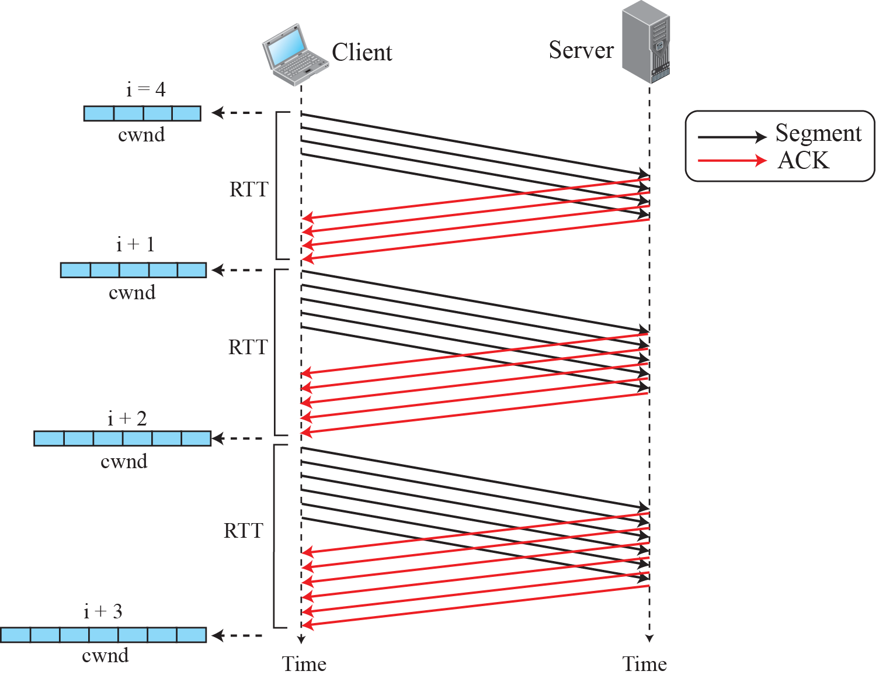
24.3.9 TCP 혼잡 제어
혼잡 정책
혼잡을 통제하기 위한 TCP의 전반적인 정책은 3가지 알고리즘에 기반
혼잡 회피: 가산 증가
혼잡이 발생 전 미리 혼잡을 예방하기 위해서는 지수 형태로 증가하는 속도를 낮춰야 함
TCP는 cwnd가 지수적이 아닌 가산적으로 증가하는 혼잡 회피 알고리즘을 정의
Figure 24.30: 혼잡 회피, 가산 증가

Slide 85
24.3.9 TCP 혼잡 제어
혼잡 정책
그림 24.30
송신자는 cwnd = 4로 시작
4 개의 ACK가 도착한 후에 확인응답 세그먼트들은 윈도우로부터 제거 됨 (지금 윈도우에 한 개의 빈 세그먼트 슬롯을 의미)
혼잡 윈도우의 크기도 1로 증가 (현재 윈도우 크기는 5)
5개의 세그먼트를 전송하고, 5개의 세그먼트를 받고 5개의 확인응답을 받은 후에 혼잡 윈도우의 크기는 6이 됨
즉, 윈도우의 크기는 오직 MSS의 1/cwnd 부분을 증가
혼잡 회피 알고리즘에서 혼잡이 감지되기 전까지 혼잡 윈도우의 크기는 가산적으로 증가한다.
----------------------------------------
Start => cwnd = i
After 1 RTT => cwnd = i + 1
After 2 RTT => cwnd = i + 2
After 3 RTT => cwnd = i + 3

Slide 86
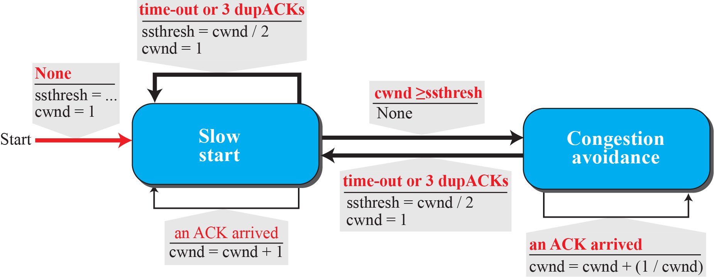
24.3.9 TCP 혼잡 제어
전송 정책
Taho TCP
Taho TCP로 알려져 있는 TCP는 혼합 정책에 오직 2가지, 느린 시작과 혼잡 회피 알고리즘을 사용
혼잡 발견, 타임-아웃, 그리고 세 개의 중복된 ACK을 발견하기 위해 두 개의 신호를 이용
ACK가 도착할 때마다 혼잡 윈도우의 크기는 1씩 증가
혼잡이 감지되면,
TCP는 즉시 공격적인 증가를 가로막고 재시작하여 혼잡 윈도우를 1로 재설정
임계치까지 혼잡이 감지되지 않으면,
혼잡 회피 상태에서 혼잡 윈도우의 크기는 ACK의 크기가 현재 윈도우 크기와 같아 질 때마다 1씩 증가되어 회부됨
Figure 24.31: Taho TCP의 FSM

Slide 87
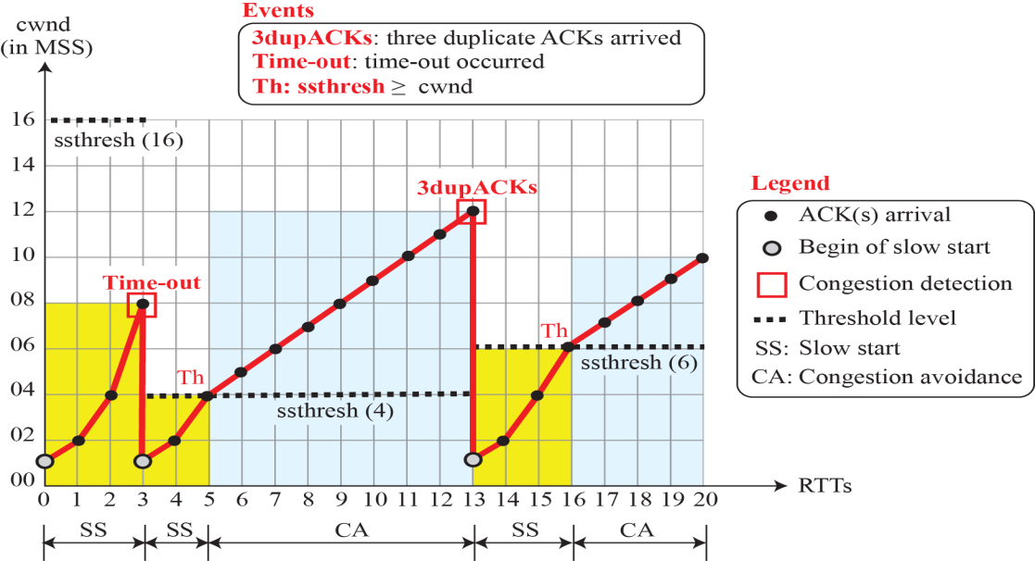
Example 24.9
그림 24.32는 Taho TCP에서의 혼잡 제어를 보여준다. TCP는 데이터 전송을 시작하고, ssthresh 변수를 16 MSS로 정한다. TCP는 cwnd = 1에서 느린 출발(SS, Slow-start)을 시작한다. 혼잡 윈도우는 기하급수적으로 증가하지만 타임-아웃은 3번째 RTT(임계치에 도달하기 전에) 후에 발생한다. TCP는 네트워크에 혼잡이 있다고 가정한다. 즉시 새로운 ssthresh를 4 MSS(현재 8로 설정된 cwnd의 반)로 설정한 다음 cwnd = 1로 설정된 새로운 출발을 시작한다.
Figure 24.32: Example of Taho TCP

Slide 88
Example 24.9
혼잡은 기하급수적으로 새로 설정된 임계치까지 증가하게 된다. TCP는 이제 혼잡 회피(CA) 상태로 변하고, 혼잡 윈도우는 추가적으로 cwnd = 12 MSS에 도달할 때까지 증가한다. 그 순간 3개의 중복된 ACK가 도착하고, 또 다른 혼잡이 암시된다. TCP는 ssthresh 값을 반인 6 MSS로 줄이고, 느린 시작상태가 된다. cwnd의 지수적 증가는 계속된다. RTT 15인 후에 cwnd 크기는 4이다. 4개의 세그먼트를 보내고 오직 두 ACK를 받은 후에 윈도우 크기가 ssthresh(6)에 도달한 TCP는 혼잡 회피 상태에 들어간다. 연결이 RTT 20 후에 끊어질 때까지 데이터 전송은 현재 혼잡 회피(CA) 상태에서 계속된다.

Slide 89
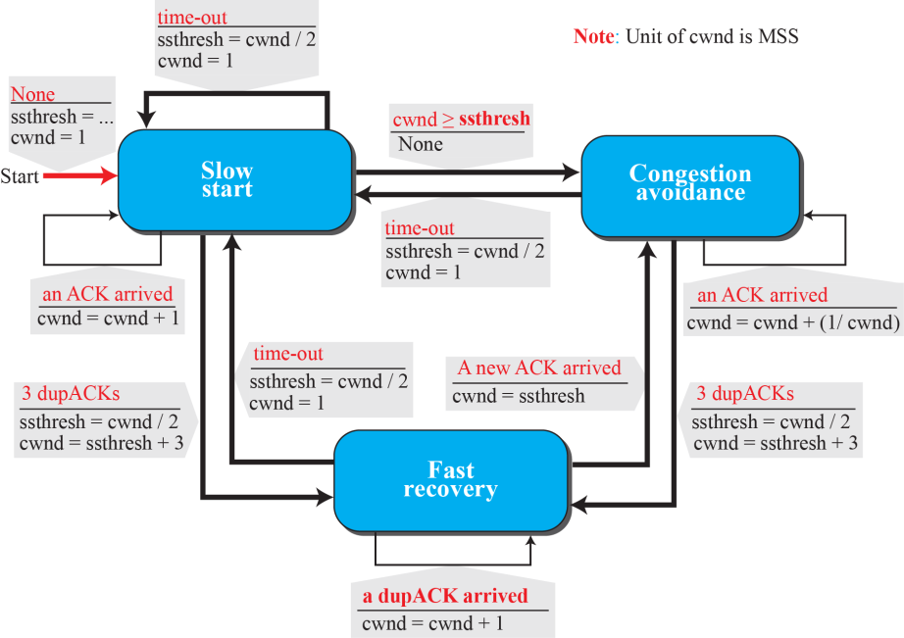
24.3.9 TCP 혼잡 제어
전송 정책
Reno TCP
Reno TCP는 혼잡 제어 FSM에 빠른 회복이라는 상태를 추가한 것
타임-아웃이 일어나면, TCP는 느린 시작 상태로 들어감
3개의 중복된 ACK가 도착하면, TCP는 빠른 회복 상태로 전환하고 더 중복된 ACK들이 도착하는 한 같은 상태 유지
만약 중복 ACK가 계속 도착하게 되면, TCP는 이 상태에서 머무르지만 cwnd는 지수적으로 증가
만약 타임-아웃이 발생하면, TCP는 네트워크에 실재적인 혼잡이 있다고 가정하고 느린 시작 상태로 돌입
Figure 24.33: Reno TCP의 FSM

Slide 90
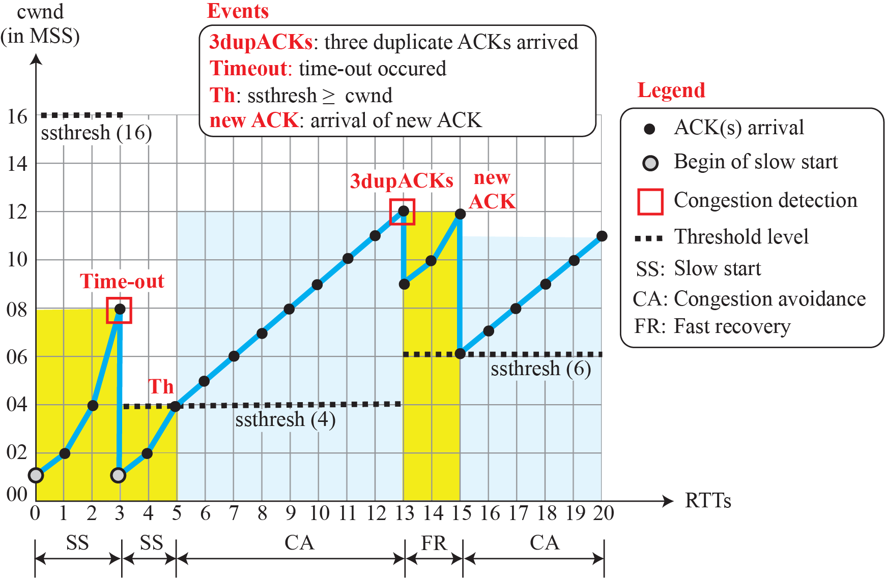
Example 24.10
Figure 24.34: Example of a Reno TCP

Slide 91
Example 24.10
그림 24.34는 그림 24.32와 같은 상황을 보여주고 있지만 Reno TCP에 관한 내용이다. 3개의 중복 ACK들이 도착할 때 혼잡 윈도우의 변화는 RTT 13까지 동일하다. 그 순간, Reno TCP는 ssthresh를 6 MSS(Taho TCP로서 동일한 것)로 감소하지만, 대신 cwnd를 1 MSS보다 높은 값(ssthresh + 3 = 9 MSS)으로 설정한다. Reno TCP는 빠른 회복 상태로 전환한다. 우리는 추가적으로 2개의 중복 ACK가 RTT 15까지 도착하고 cwnd가 지수적으로 증가한다고 가정하고 있다. 그 순간 잃어버린 새로운 세그먼트를 알리기 위해 새로운 ACK(중복되지 않은)가 도착한다. Reno TCP는 혼잡 회피 상태로 전환하게 된다. 하지만 첫 번째로 빠른 회복 상태를 무시하고 혼잡 윈도우를 이전 트랙 뒤로 움직이는 것과 같이 6 MSS로 줄인다.

Slide 92
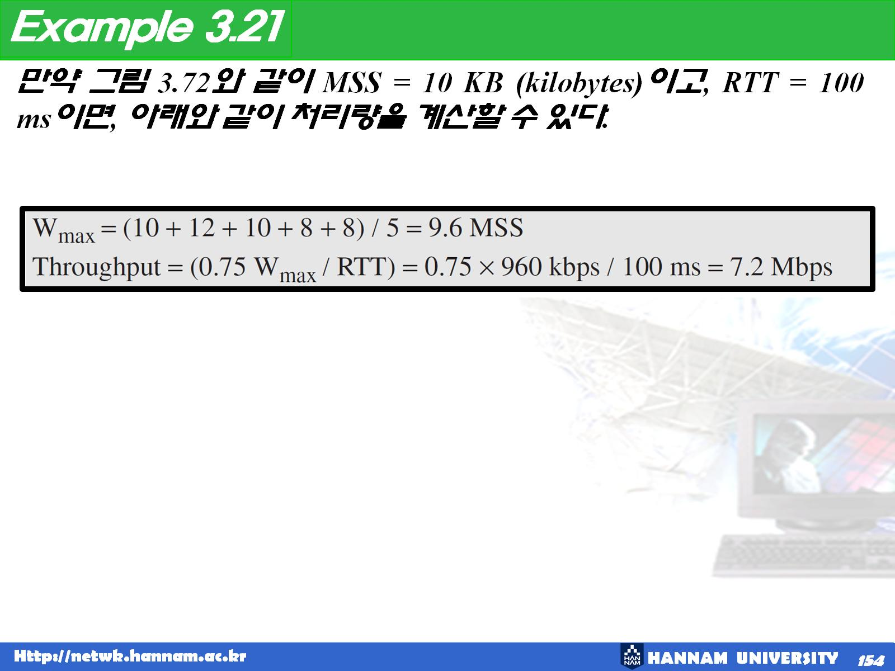
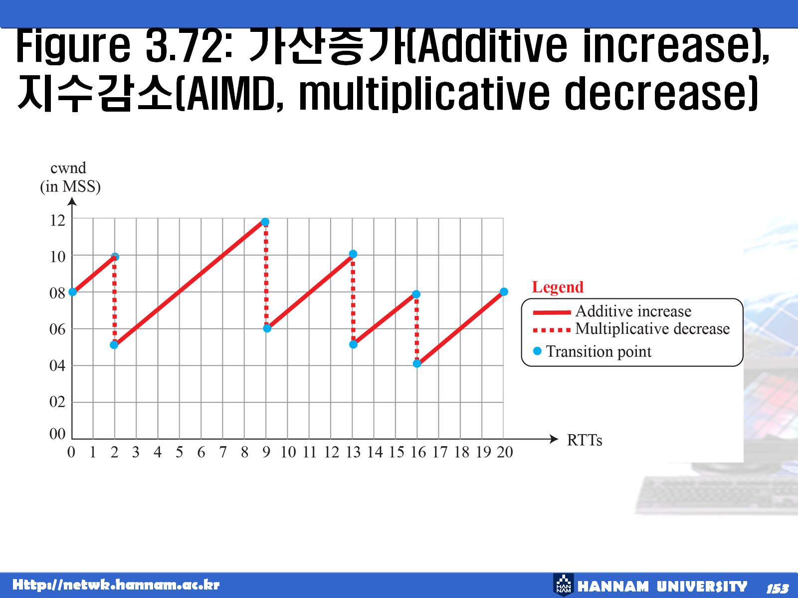
Figure 3.72: 가산 증가, 지수감소

